Slide 1


(2022년 소방 빅데이터 분석 교육훈련)
데이터 분석·시각화를 위한 프로그래밍 기초
한국과학기술정보연구원 김민기

Slide 2






Contents
1
파이썬 프로그래밍 개요
데이터 분석·시각화를 위한 프로그래밍 기초
2
데이터 분석을 위한 파이썬 응용 문법
3
파이썬 데이터 시각화 라이브러리 소개

Slide 3
Chapter
데이터 분석·시각화를 위한 프로그래밍 기초
1
파이썬 프로그래밍 개요

Slide 4

1. 프로그래밍 개요
1.1 프로그램과 프로그래밍
프로그램(program)
어떤 문제를 해결하기 위해 컴퓨터가 실행해야 하는 명령어의 집합체
메신저 프로그램에서 명령어
I 데이터 분석·시각화를 위한 프로그래밍 기초

Slide 5





1. 프로그래밍 개요
1.1 프로그램과 프로그래밍
프로그램밍(programming)
컴퓨터 프로그램을 만들 때 필요한 모든 행위를 포함하는 개념
소스 코드를 작성하는 행위
코딩(coding)
프로그래밍 언어로 작성된 텍스트 파일
소스 코드(source code)
프로그램
해결책 찾기
명령어 순서 설계하기
프로그래밍 언어로 옮기기
프로그래밍
I 데이터 분석·시각화를 위한 프로그래밍 기초

Slide 6

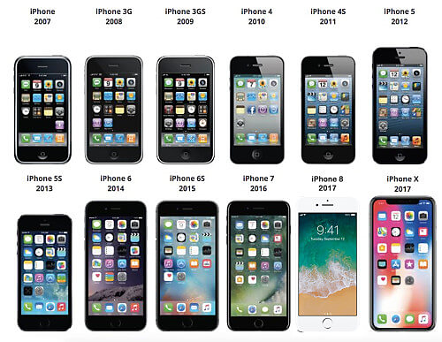

1. 프로그래밍 개요
1.1 프로그램과 프로그래밍
프로그래밍의 가치
현실 문제를 해결하기 위한 해결책(아이디어)를 구현한 결과물
https://filehippo.tech/iphone-history-and-manual/
I 데이터 분석·시각화를 위한 프로그래밍 기초
https://logos-world.net/windows-logo/

Slide 7



1. 프로그래밍 개요
1.2 이란?
프로그래밍 언어
사람과 컴퓨터의 중간자 역할을 하는 언어
안녕하세요.
만나서 반갑습니다.
Hello.
Nice to meet you.
Bonjour.
Ravi de vous rencontrer.
한국어 사용
르랑스어 사용
공용어: 영어
한국인과 프랑스인의 대화
I 데이터 분석·시각화를 위한 프로그래밍 기초
https://ttsfree.com/ko

Slide 8
1. 프로그래밍 개요
1.2 이란?
print('Hello,
Python!')
파이썬의 장점
1001000
1100101
…
100001
Hello. Python!
사람의 언어 사용
기계어 사용
공용어: 프로그래밍 언어
컴퓨터가 이해하는 프로그래밍 언어
쉽고 직관적인 문법
강력하고 풍부한 라이브러리(데이터 분석, 시각화 등)
I 데이터 분석·시각화를 위한 프로그래밍 기초

Slide 9
1. 프로그래밍 개요
1.3 의 특징
파이썬은 인간다운 언어이다.
프로그래밍이란 인간이 생각하는 것을 컴퓨터에 지시하는 행위라고 할 수 있다.
앞으로 살펴볼 파이썬 문법에서도 보게 되겠지만,
파이썬은 사람이 생각하는 방식을 그대로 표현할 수 있는 언어이다.
if '사과' in ['사과','배','수박']: print("사과가 있습니다.")
파이썬으로 작성된 소스 코드
만약 사과가 사과, 배, 수박 중에 있으면 "사과가 있습니다."를 출력한다.
인간의 언어
I 데이터 분석·시각화를 위한 프로그래밍 기초

Slide 10
1. 프로그래밍 개요
1.3 의 특징
파이썬은 문법이 쉬워 빠르게 배울 수 있다.
파이썬은 문법 자체가 아주 쉽고 간결하며 사람의 사고 체계와 매우 닮아 있다.
파이썬은 무료이지만 강력하다.
오픈 소스인 파이썬은 사용료 걱정없이 언제 어디서든 다운 받아 사용할 수 있다.
또한 프로그래머는 만들고자 하는 프로그램의 대부분을 파이썬으로 만들 수 있다.
※ 오픈 소스(Open Source)란 저작권자가 소스 코드를 공개하여 누구나 별다른 제한 없이 자유롭게 사용·복제·배포·수정할 수 있는 소프트웨어이다.
I 데이터 분석·시각화를 위한 프로그래밍 기초

Slide 11
1. 프로그래밍 개요
1.3 의 특징
파이썬은 간결하다.
# simple.py
languages = ['Python', 'R', 'C', 'Java']
for lang in languages:
if lang in ['Python', 'R']:
print("%6s need interpreter" % lang)
elif lang in ['C', 'Java']:
print("%6s need compiler" % lang)
else:
print("should not reach here")
Source Code
Python need interpreter
R need interpreter
C need compiler
Java need compiler
Output
※ 인터프리터 언어란 한 줄씩 소스 코드를 해석해서 그때그때 실행해 결과를 바로 확인할 수 있는 언어이다. 컴파일 언어는 소스 코드 전체를 기계어로 변환해서 실행하는 언어이다.
I 데이터 분석·시각화를 위한 프로그래밍 기초

Slide 12
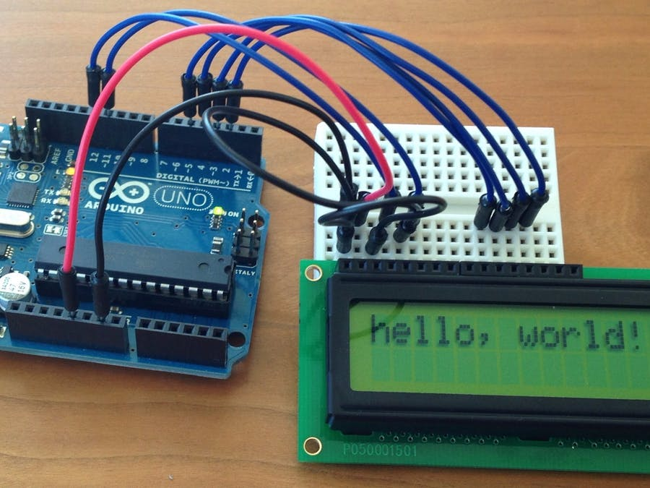
1. 프로그래밍 개요
1.4 명령어의 형식
명령어 형식: 영단어()
예)
print()
input()
list()
next()
명령어 의미: 컴퓨터에게 미리 정해진 명령 내용대로 일을 시키는 것
print("hello, world!")
hello, world!
I 데이터 분석·시각화를 위한 프로그래밍 기초
https://create.arduino.cc/projecthub/user2652716805/lcd-display-hello-world-e0eeec

Slide 13

1. 프로그래밍 개요
1.5 실행결과를 보여 주는 출력 명령어
출력이란?
컴퓨터가 사람이 내린 명령을 실행한 결과를 기기의 화면을 통해 보여 주는 것
명령
명령을 실행한
결과입니다.
명령 결과 출력
I 데이터 분석·시각화를 위한 프로그래밍 기초

Slide 14
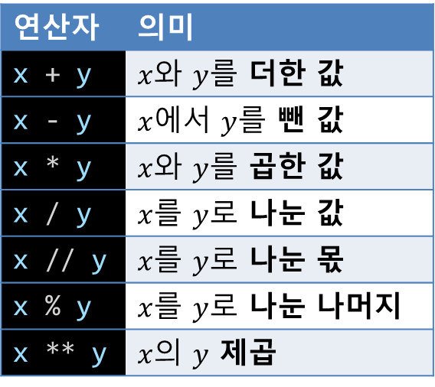
1. 프로그래밍 개요
1.5 실행결과를 보여 주는 출력 명령어
출력 명령어 print()
print(): 출력해라.
출력 명령어 형식: print(‘출력할 내용’)
※ 오류(error): 원하거나 예상한 결과가 아닌 어떤 문제 상황이 발생하는 경우
연산자 | 의미
x + y | $x$와 $y$를 더한 값
x - y | $x$에서 $y$를 뺀 값
x * y | $x$와 $y$를 곱한 값
x / y | $x$를 $y$로 나눈 값
x // y | $x$를 $y$로 나눈 몫
x % y | $x$를 $y$로 나눈 나머지
x ** y | $x$의 $y$ 제곱
사칙연산 출력하기
숫자의 ＋,－, ×, ÷ 연산
기타 연산자 출력하기
몫을 알고 싶을 때: // 연산자
나머지를 알고 싶을 때: % 연산자
거듭제곱 연산자: ** 연산자
I 데이터 분석·시각화를 위한 프로그래밍 기초

Slide 15
1. 프로그래밍 개요
1.5 실행결과를 보여 주는 출력 명령어
여러 요소 연결해 출력하기
print('파이' + '썬') # 두 문자가 한 단어처럼 붙어서 출력
print('파이', '썬') # 두 문자가 연결되어 출력되나 중간에 빈칸이 하나 생김
파이썬
파이 썬
문자와 숫자의 연산
print('파이썬' + 3)
print('파이썬' - 3)
TypeError: can only concatenate str (not "int") to str
TypeError: unsupported operand type(s) for -: 'str' and 'int'
print('파이썬' * 3)
print('파이썬' / 3)
파이썬파이썬파이썬
TypeError: unsupported operand type(s) for /: 'str' and 'int'
※ 문자와 숫자의 곱셈 연산
I 데이터 분석·시각화를 위한 프로그래밍 기초

Slide 16
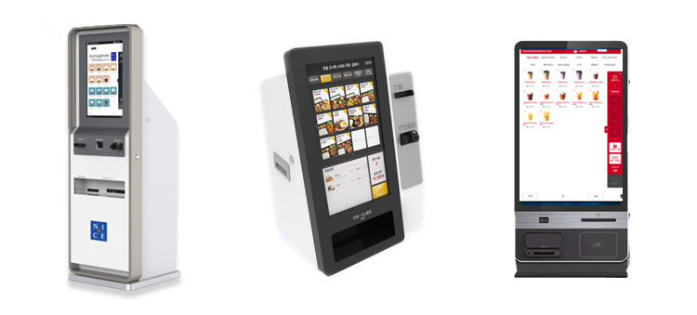


1. 프로그래밍 개요
1.6 데이터를 넣는 입력 명령어
입력이란?
사람이 직접 컴퓨터에 정보(데이터)를 넣어 주는 것
실생활 속 다양한 입력 예시
I 데이터 분석·시각화를 위한 프로그래밍 기초
https://www.nicetcm.co.kr/front/sub/sub0206.htm

Slide 17

1. 프로그래밍 개요
1.6 데이터를 넣는 입력 명령어
입력 명령어 input()
input(): 데이터를 입력 받아라.
입력 명령어 형식: input(‘입력 안내문’)
input('오늘 날짜를 입력하세요.')
오늘 날짜를 입력하세요.
2022년 7월 19일
'2022년 7월 19일'
I 데이터 분석·시각화를 위한 프로그래밍 기초

Slide 18



1. 프로그래밍 개요
1.6 데이터를 넣는 입력 명령어
명령어의 실행 순서
순차구조: 차례대로(순서대로) 진행되는 구조
순차구조: 위에서 아래로 진행되는 구조
I 데이터 분석·시각화를 위한 프로그래밍 기초

Slide 19
1. 프로그래밍 개요
1.6 데이터를 넣는 입력 명령어
여러 명령어 함께 실행하기
첫 번째 계산
((3 + 8) - 1) / 10
1.0
두 번째 계산
첫 번째 실행
print('---회원가입---')
print(input('아이디: ') + '님, 가입을 환영합니다!')
두 번째 실행
세 번째 실행
아이디:
KISTI
---회원가입---
KISTI님, 가입을 환영합니다!
I 데이터 분석·시각화를 위한 프로그래밍 기초

Slide 20
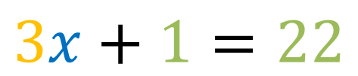
1. 프로그래밍 개요
1.7 데이터를 저장하는 공간: 변수(Variable)
변수란?
변수: 여러 값으로 변하는 수 ⬄ 상수(Constant)
변수(variable)
$$3x+1=22$$
계수(coefficient)
상수(constant)
I 데이터 분석·시각화를 위한 프로그래밍 기초

Slide 21
1. 프로그래밍 개요
1.7 데이터를 저장하는 공간: 변수(Variable)
변수에 값을 저장하고 사용하기
저장: 변수에 값을 넣어 기억하는 행위
초기값: 변수를 만들 때 처음 저장하는 값
변수 정의: 변수를 만들어 초기값을 저장하는 작업
a = 10
변수 a에
넣어라
10을
코드
의미
컴퓨터 내부에서
일어나는 일
a = 10
10을 변수 a에 넣어라
10
a
I 데이터 분석·시각화를 위한 프로그래밍 기초

Slide 22
1. 프로그래밍 개요
1.7 데이터를 저장하는 공간: 변수(Variable)
변수에 다양한 값을 저장하기
코드
의미
컴퓨터 내부에서
일어나는 일
name = 'Python'
version = 3.11
'Python'을
변수 name에 넣어라
3.11을
변수 version에 넣어라
'Python'
3.11
name
version
I 데이터 분석·시각화를 위한 프로그래밍 기초

Slide 23


1. 프로그래밍 개요
1.7 데이터를 저장하는 공간: 변수(Variable)
변수 값의 변화
name = '호수'
height = 179.5
age = 24
rank = '소방사'
print(name + '의 키는 ' + str(height) + ', 나이는 ' + str(age) + ', 계급은 ' + rank + '입니다.')
name = '최도진'
height = 197.5
age = 29
rank = '소방교'
print(name + '의 키는 ' + str(height) + ', 나이는 ' + str(age) + ', 계급은 ' + rank + '입니다.')
호수의 키는 179.5, 나이는 24, 계급은 소방사입니다.
최도진의 키는 197.5, 나이는 29, 계급은 소방교입니다.
※ 변수에 새로운 값을 저장하면 이전 값은 사라짐
'호수'
179.5
24
'소방사'
'호수'
179.5
24
'소방사'
'최도진'
197.5
29
'소방교'
name
height
age
rank
name
height
age
rank
I 데이터 분석·시각화를 위한 프로그래밍 기초

Slide 24
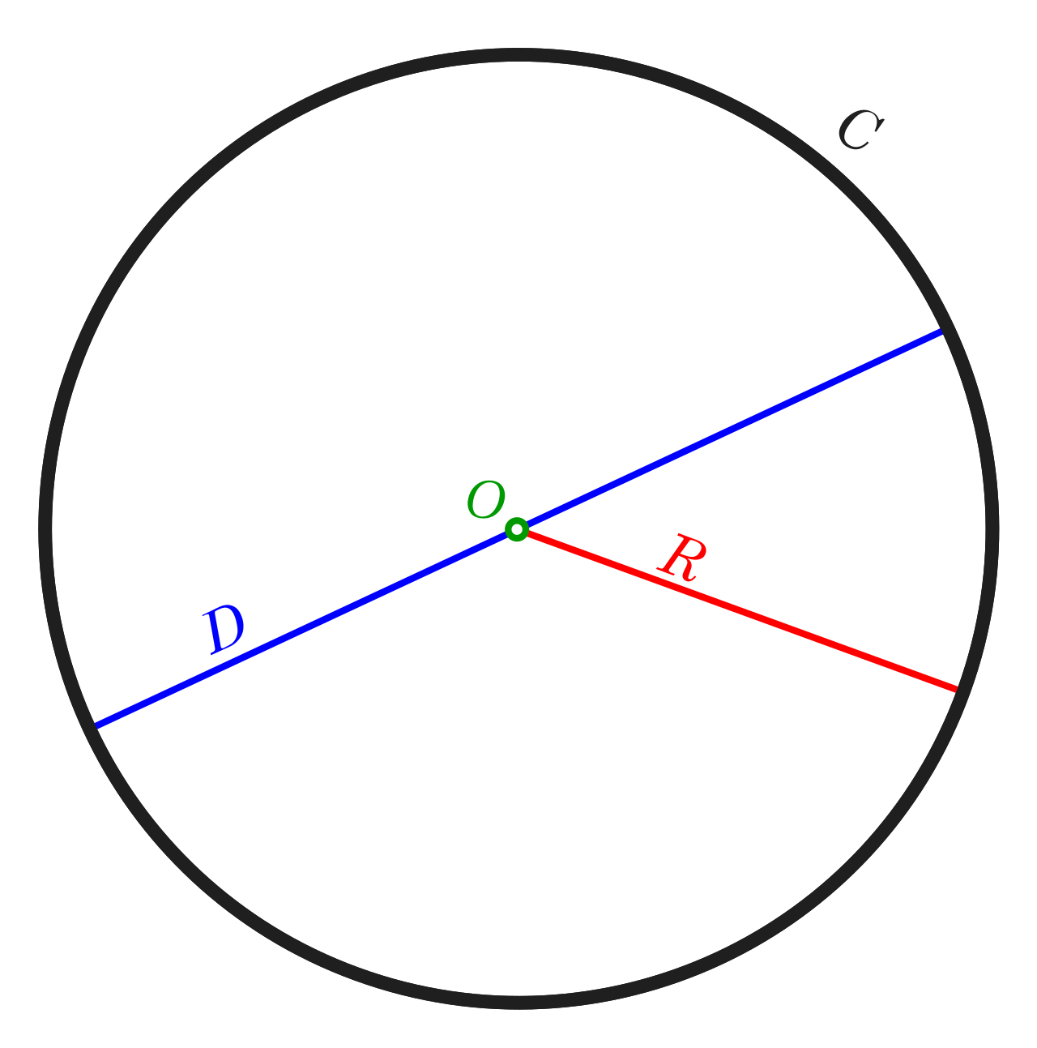
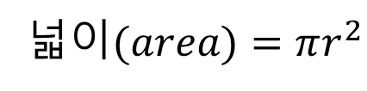
1. 프로그래밍 개요
1.7 데이터를 저장하는 공간: 변수(Variable)
변수에 연산 결과 저장하기
$$둘레(circumference)=2πr$$
pi = 3.141592
radius = 5
circumference = 2 * pi * radius
print('반지름이', radius, '인 원의 둘레:', circumference)
반지름이 5 인 원의 둘레: 31.41592
반지름(radius)
넓$이(area)=πr^{2}$
지름(diameter)
pi = 3.141592
radius = 5
area = pi * radius ** 2
print('반지름이', radius, '인 원의 넓이:', area)
반지름이 5 인 원의 넓이: 78.5398
I 데이터 분석·시각화를 위한 프로그래밍 기초

Slide 25
1. 프로그래밍 개요
1.7 데이터를 저장하는 공간: 변수(Variable)
변수를 사용하는 이유
기억하기 힘든 긴 데이터를 간단하게 저장할 수 있다.
값을 재사용할 수 있다.
변수를 사용하지 않은 경우
변수를 사용한 경우
circumference = 2 * 3.141592 * 5 print('원의 둘레 =', circumference) area = 3.141592 * 5 ** 2 print('원의 넓이 =', area)
원의 둘레 = 31.41592 원의 넓이 = 78.5398
pi = 3.141592 radius = 5 circumference = 2 * pi * radius print('원의 둘레 =', circumference) area = pi * radius ** 2 print('원의 넓이 =', area)
원의 둘레 = 31.41592 원의 넓이 = 78.5398
I 데이터 분석·시각화를 위한 프로그래밍 기초

Slide 26
1. 프로그래밍 개요
1.7 데이터를 저장하는 공간: 변수(Variable)
변수 이름 지정 규칙(Naming Conventions)
b (single lowercase letter): 단일 소문자
B (single uppercase letter): 단일 대문자
lowercase: 소문자
lower_case_with_underscores: 밑줄을 포함하는 소문자
UPPERCASE: 대문자
UPPER_CASE_WITH_UNDERSCORES: 밑줄을 포함하는 대문자
CapitalizedWords (or CapWords, or CamelCase): 대문자로 시작
mixedCase: 첫문자가 소문자로 시작하는 CapitalizedWords
Capitalized_Words_With_Underscores: 밑줄을 포함하는 CapitalizedWords
I 데이터 분석·시각화를 위한 프로그래밍 기초

Slide 27
1. 프로그래밍 개요
1.8 변수에 저장되는 데이터의 유형
데이터 타입이란?
데이터: 변수에 저장한 숫자나 문자 등
데이터 타입(data type): 데이터(data)와 타입(type) 두 단어를 합친 말
데이터(자료) + 타입(유형이나 형태) = 자료의 유형 = 자료형
데이터 타입 |  | 데이터 타입 표기 | 의미 | 예시
숫자형 | 정수형 | int | integer | 7, 365
 | 실수형 | float | floating point | 3.14, 2.71828
문자열 |  | str | string | ‘Python’
논리 자료형 |  | bool | boolean | True, False
※ 이 외에도 파이썬에는 리스트(list), 튜플(tuple), 딕셔너리(dictionary), 집합(set) 등의 데이터 유형이 존재
파이썬의 데이터 타입
I 데이터 분석·시각화를 위한 프로그래밍 기초
Notes:
컴퓨터 과학에서 불리언(Boolean) 자료형은 논리 자료형이라고도 하며, 참과 거짓을 나타내는 데 쓰인다. 주로 참은 1, 거짓은 0에 대응하나 언어마다 차이가 있다. 숫자를 쓰지 않고 참과 거짓을 나타내는 영단어 true와 false를 쓰기도 한다. 불리언(Boolean)이라는 말은 영국의 수학자 겸 논리학자인 조지 불(George Boole)의 이름에서 따온 것이다.

Slide 28
1. 프로그래밍 개요
1.8 변수에 저장되는 데이터의 유형
변수를 입력 받을 때 겪는 흔한 오류
pi = 3.141592
r = input('반지름은? ')
area = pi * r ** 2
print('원의 넓이 =', area)
circumference = 2 * pi * r
print('원의 둘레 =', circumference)
반지름은?
5
----> 4 area = pi * r ** 2
TypeError: unsupported operand type(s) for ** or pow(): 'str' and 'int'
※ input()으로 입력 받는 데이터는 모두 문자열(str)로 인식
I 데이터 분석·시각화를 위한 프로그래밍 기초

Slide 29
1. 프로그래밍 개요
1.8 변수에 저장되는 데이터의 유형
데이터 타입 바꾸기
score = 100
score = float(score)
(int)
100
(float)
100.0
정수형 데이터를 실수형으로 바꾸기
score
score
avg = 172.5
avg = int(avg)
(float)
172.5
(int)
172
※ 소수점 버림
실수형 데이터를 정수형으로 바꾸기
avg
avg
number = '4885'
number = int(number)
(str)
'4885'
(int)
4885
문자열 데이터를 정수형으로 바꾸기
number
number
I 데이터 분석·시각화를 위한 프로그래밍 기초

Slide 30





1. 프로그래밍 개요
1.9 조건에 따라 해야 할 일이 다를 때: 조건문 (if, else, elif)
조건이 하나 일 때: if
선택구조: 특정 조건에서만 명령어가 실행되는 구조
조건 $A$를 충족할 때만 $B$를 하라
우유 사와,
계란 있으면 7개 사와!
I 데이터 분석·시각화를 위한 프로그래밍 기초

Slide 31



1. 프로그래밍 개요
1.9 조건에 따라 해야 할 일이 다를 때: 조건문 (if, else, elif)
조건이 하나 일 때: if
선택구조를 조건문으로 표현하기
if 조건문의 형식
if smoke: # 조건
alarm() # 조건이 참일 때 실행할 내용
조건문 형식 | 조건과 실행할 내용 | 실제 코드
if 조건: 실행할 내용 | if 연기 감지: 화재 경보 | if smoke: alarm()
조건문 형식과 실제 코드
연기 감지기
I 데이터 분석·시각화를 위한 프로그래밍 기초
https://ko.wikipedia.org/wiki/연기_감지기
Notes:
연기 감지기(煙氣 感知器)는 연기를 감지하여 화재를 경보하는 장치이며, 화재 감지기(火災 感知器)라고도 한다. 회사에서 사용하는 연기 감지기는 주로 화재 경보 시스템의 일부인 화재 경보기 제어반에서 사용하는 신호로 활용되며, 가정에서 사용하는 연기 감지기는 스스로 시각적 또는 청각적인 경보 장치의 역할을 한다.
종류는 형태상으로 원형과 네모형으로 나뉘며, 원형은 주로 천장에 장착하고 네모형은 벽면에 설치된다. 또한 설치 방식이나 전원 방식, 감지 방식, 경보 방식, 작동 방식 등에 따라 다양한 종류로 세분화된다.
연기 감지기에는 악티늄족 방사성 원소인 아메리슘이 사용된다. 연기 감지기 안 아메리슘에서 알파선이 복사되고 있어서 연기가 들어가면 알파선이 차단되기 때문에 연기를 감지할 수 있다. 연기 감지기 안 방사성 원소인 아메리슘은 극히 미량으로 들어 있으므로, 피폭될 걱정은 안 해도 된다.

Slide 32

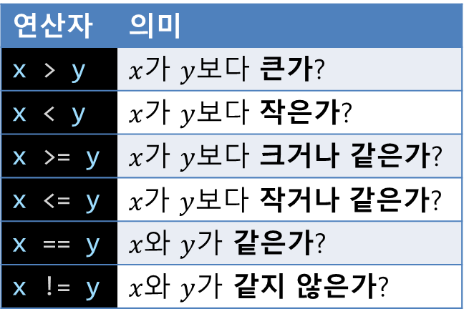
1. 프로그래밍 개요
1.9 조건에 따라 해야 할 일이 다를 때: 조건문 (if, else, elif)
조건이 하나 일 때: if
조건문을 만드는 비교 연산자
조건이 참인지 확인
조건이 참이면 내부 명령어 실행
연산자 | 의미
x > y | $x$가 $y$보다 큰가?
x < y | $x$가 $y$보다 작은가?
x >= y | $x$가 $y$보다 크거나 같은가?
x <= y | $x가$ $y$보다 작거나 같은가?
x == y | $x$와 $y$가 같은가?
x != y | $x$와 $y$가 같지 않은가?
if x > y:
print("x가 y보다 큽니다.")
I 데이터 분석·시각화를 위한 프로그래밍 기초

Slide 33




1. 프로그래밍 개요
1.9 조건에 따라 해야 할 일이 다를 때: 조건문 (if, else, elif)
조건을 충족하지 않을 때: else
if-else 조건문의 형식
if smoke: # 조건
alarm() # 조건이 참일 때 실행할 내용
else:
safe() # 조건을 충족하지 않을 때 실행할 내용
if 연기가 감지되었는가?:
연기 감지기
else:
화재 경보
화재 진압
안전 상태
I 데이터 분석·시각화를 위한 프로그래밍 기초
https://ko.wikipedia.org/wiki/연기_감지기

Slide 34


1. 프로그래밍 개요
1.9 조건에 따라 해야 할 일이 다를 때: 조건문 (if, else, elif)
조건이 여러 개일 때: elif
else if를 뜻하는 elif
if-elif-else 조건문의 형식
if smoke: # if 조건
alarm() # if 조건이 참일 때 실행할 내용
elif fault: # elif 조건
repair() # if 조건을 충족하지 않고, # elif 조건을 충족할 때 실행할 내용
else:
safe() # 모든 조건을 충족하지 않을 때 실행할 내용
연기 감지기
I 데이터 분석·시각화를 위한 프로그래밍 기초
https://ko.wikipedia.org/wiki/연기_감지기

Slide 35


1. 프로그래밍 개요
1.9 조건에 따라 해야 할 일이 다를 때: 조건문 (if, else, elif)
조건문 겹쳐 사용하기: nested if
중첩 조건문: if 조건문 안에 if 조건문이 들어 있는 형태
if-elif-else 조건문의 형식
if smoke: # if 조건
alarm() # if 조건이 참일 때 실행할 내용
if fire: # nested if 조건문
dispatch() # 중첩 if 조건을 충족할 때 실행할 내용
elif fault: # elif 조건
repair() # if 조건을 충족하지 않고, # elif 조건을 충족할 때 실행할 내용
else:
safe() # 모든 조건을 충족하지 않을 때 실행할 내용
연기 감지기
I 데이터 분석·시각화를 위한 프로그래밍 기초
https://ko.wikipedia.org/wiki/연기_감지기

Slide 36
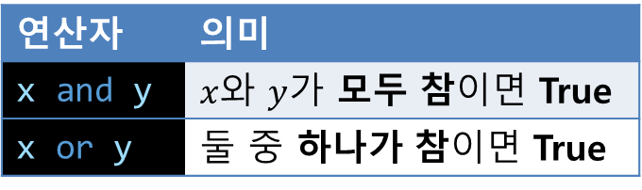
1. 프로그래밍 개요
1.9 조건에 따라 해야 할 일이 다를 때: 조건문 (if, else, elif)
조건문 겹쳐 사용하기: and, or
논리 연산자: 조건문을 결합할 때 사용되는 연산자
연산자 | 의미
x and y | $x$와 $y$가 모두 참이면 True
x or y | 둘 중 하나가 참이면 True
x | y | x and y | x or y
0 | 0 | 0 | 0
0 | 1 | 0 | 1
1 | 0 | 0 | 1
1 | 1 | 1 | 1
논리 연산(and, or) 진리표
I 데이터 분석·시각화를 위한 프로그래밍 기초

Slide 37
1. 프로그래밍 개요
1.10 같은 일을 여러 번 반복해야 할 때: 반복문 (for, while)
범위 내에서 반복하기: for
반복문: i가 데이터 묶음인 items 안에 있는 값일 동안 명령어를 반복해서 실행하라.
동안
i가 items 안에 있는 값일
회차 | i 값 | 반복문 | 설명
1 | 1 | for i in [1, 2, 3]: print(i) | i에 1이 저장되고, 1을 출력
2 | 2 | for i in [1, 2, 3]: print(i) | i에 2가 저장되고, 2를 출력
3 | 3 | for i in [1, 2, 3]: print(i) | i에 3이 저장되고, 3을 출력
for i in items:
명령어
명령어를 실행하라
반복문의 실행과정
I 데이터 분석·시각화를 위한 프로그래밍 기초

Slide 38
1. 프로그래밍 개요
1.10 같은 일을 여러 번 반복해야 할 때: 반복문 (for, while)
범위 내에서 반복하기: for
연속된 숫자를 range()로 간단하게 표현하기
동안
start부터 end-1까지
회차 | i 값 | 반복문 | 설명
1 | 1 | for i in range(1, 10): print(i) | i에 1이 저장되고, 1을 출력
2 | 2 | for i in range(1, 10): print(i) | i에 2가 저장되고, 2를 출력
 |  | …
9 | 9 | for i in range(1, 10): print(i) | i에 9가 저장되고, 9를 출력
for i in range(start, end):
print(i)
명령어를 실행하라
I 데이터 분석·시각화를 위한 프로그래밍 기초

Slide 39
1. 프로그래밍 개요
1.10 같은 일을 여러 번 반복해야 할 때: 반복문 (for, while)
for 반복문으로 간단한 프로그램 만들기
숫자 합 구하기
숫자 곱 구하기
# 1부터 100까지 숫자의 합을 구하는 프로그램 result = 0 for i in range(1, 101): result = result + i print(result)
5050
# 1부터 10까지 숫자의 곱을 구하는 프로그램 result = 1 for i in range(1, 11): result = result * i print(result)
3628800
I 데이터 분석·시각화를 위한 프로그래밍 기초

Slide 40
1. 프로그래밍 개요
1.10 같은 일을 여러 번 반복해야 할 때: 반복문 (for, while)
변하지 않는 부분
구구단 출력하기
number = int(input('몇 단을 외울까요? ')) for i in range(1, 10): print(number, '×', i, '=', number * i)
9 × 1 = 9 9 × 2 = 18 9 × 3 = 27 9 × 4 = 36 9 × 5 = 45 9 × 6 = 54 9 × 7 = 63 9 × 8 = 72 9 × 9 = 81
9 | × | 1 | = | 9
9 | × | 2 | = | 18
9 | × | 3 | = | 27
9 | × | 4 | = | 36
9 | × | 5 | = | 45
9 | × | 6 | = | 54
9 | × | 7 | = | 63
9 | × | 8 | = | 72
9 | × | 9 | = | 81
입력 받은 숫자
반복 회차에
따라 변하는 부분
I 데이터 분석·시각화를 위한 프로그래밍 기초

Slide 41


1. 프로그래밍 개요
1.10 같은 일을 여러 번 반복해야 할 때: 반복문 (for, while)
반복문으로 간단한 프로그램 만들기
라이브러리에 속한 명령어를 사용하여 로또 번호 추첨 프로그램 만들기
※ 라이브러리(library): 특정 기능과 관련한 명령어를 사용하기 편하게 묶어 놓은 명령어 모음
라이브러리 추가 및 사용하기
import random numbers = list(range(1, 46)) for i in range(1, 6): lotto = [] for _ in range(6): random.shuffle(numbers) lotto.append(numbers.pop()) lotto.sort() print(i, lotto)
1 [10, 23, 29, 33, 37, 40] 2 [9, 13, 21, 25, 32, 42] 3 [11, 16, 19, 21, 27, 31] 4 [14, 27, 30, 31, 40, 42] 5 [16, 24, 29, 40, 41, 42]
import 라이브러리명
라이브러리명.명령어()
I 데이터 분석·시각화를 위한 프로그래밍 기초

Slide 42
1. 프로그래밍 개요
1.10 같은 일을 여러 번 반복해야 할 때: 반복문 (for, while)
조건을 충족할 때 반복하기: while
동안
조건을 만족하는
while 조건:
명령어
회차 | num 값 | 반복 조건 | 반복 명령어
1 | 3 | 3 > 1 | num = 3 * 3 + 1
2 | 10 | 10 > 1 | num = 10 // 2
3 | 5 | 5 > 1 | num = 5 * 3 + 1
4 | 16 | 16 > 1 | num = 16 // 2
5 | 8 | 8 > 1 | num = 8 // 2
6 | 4 | 4 > 1 | num = 4 // 2
7 | 2 | 2 > 1 | num = 2 // 2
8 | 1 | 1 > 1
명령어를 실행하라
num = 3 while num > 1: if num % 2 == 0: num = num // 2 else: num = num * 3 + 1 print(num)
I 데이터 분석·시각화를 위한 프로그래밍 기초

Slide 43
1. 프로그래밍 개요
1.10 같은 일을 여러 번 반복해야 할 때: 반복문 (for, while)
for 반복문을 while 반복문으로 바꾸기
for 반복문: 반복 구간에 초기값과 반복 조건이 들어 있어서 반복 조건 변수를 따로 정의할 필요 없음
while 반복문: 반복 조건만 있기 때문에 변수의 초기값을 미리 지정하고 변수의 값을 증가시키는 과정 필요
숫자 합 구하기 for 반복문
숫자 합 구하기 while 반복문
# 1부터 100까지 숫자의 합을 구하는 프로그램 result = 0 for i in range(1, 101): result = result + i print(result)
5050
# 1부터 100까지 숫자의 합을 구하는 프로그램 result = 0 i = 1 while i < 101: result = result + i i = i + 1 print(result)
5050
I 데이터 분석·시각화를 위한 프로그래밍 기초

Slide 44
1. 프로그래밍 개요
1.10 같은 일을 여러 번 반복해야 할 때: 반복문 (for, while)
반복문과 조건문 함께 사용하기
반복문과 조건문을 함께 사용해서 반복문이 실행되는 동안 여러 조건을 적용할 수 있음
num = 3 while num > 1: if num % 2 == 0: num = num // 2 else: num = num * 3 + 1 print(num)
회차 | num 값 | 반복 조건 | 반복 명령어
1 | 3 | 3 > 1 | num = 3 * 3 + 1
2 | 10 | 10 > 1 | num = 10 // 2
3 | 5 | 5 > 1 | num = 5 * 3 + 1
4 | 16 | 16 > 1 | num = 16 // 2
5 | 8 | 8 > 1 | num = 8 // 2
6 | 4 | 4 > 1 | num = 4 // 2
7 | 2 | 2 > 1 | num = 2 // 2
8 | 1 | 1 > 1
I 데이터 분석·시각화를 위한 프로그래밍 기초

Slide 45
1. 프로그래밍 개요
1.10 같은 일을 여러 번 반복해야 할 때: 반복문 (for, while)
반복문을 제어할 때: break, continue
제어문: 반복문 내부에서 반복문을 종료하거나 다음번의 반복문을 강제 실행할 때 사용
for char in "python": if char == 'o': break print(char) print("The End!")
p y t h The End!
for char in "python": if char == 'o': continue print(char) print("The End!")
p y t h n The End!
반복문 종료
다음번 반복문 실행
I 데이터 분석·시각화를 위한 프로그래밍 기초

Slide 46
1. 프로그래밍 개요
1.11 여러 데이터를 한 번에 묶어 표현하기: 리스트 (list)
리스트란?
리스트(list): 여러 개의 데이터를 묶어서 변수 하나에 담아 표현하는 데이터 타입
리스트의 형식
리스트명 = [데이터, 데이터, …, 데이터]
리스트 예시
programming_languages = ['Python', 'R', 'C', 'Java']
리스트 변수명
요소(element)
또는 원소
I 데이터 분석·시각화를 위한 프로그래밍 기초

Slide 47
1. 프로그래밍 개요
1.11 여러 데이터를 한 번에 묶어 표현하기: 리스트 (list)
리스트의 데이터 타입 확인 및 리스트 길이 알아내기: type(), len()
type(): 데이터 타입을 확인하는 명령어
len(): 리스트 길이를 알려 주는 명령어
type() 명령어 형식
len() 명령어 형식
type(데이터 타입을 확인할 변수명)
len(길이를 확인할 리스트 변수명)
type() 명령어 사용 예시
len() 명령어 사용 예시
prime = [2, 3, 5, 7, 11] print(type(prime))
<class 'list'>
prime = [2, 3, 5, 7, 11] print(len(prime))
5
I 데이터 분석·시각화를 위한 프로그래밍 기초

Slide 48
1. 프로그래밍 개요
1.11 여러 데이터를 한 번에 묶어 표현하기: 리스트 (list)
리스트 인덱스(index)
인덱스(index): 리스트에서 요소의 위치를 알려 주는 숫자
리스트 예시
programming_languages = ['Python', 'R', 'C', 'Java']
 | [0] | [1] | [2] | [3]
programming_languages | 'Python' | 'R' | 'C' | 'Java'
※ 파이썬을 포함한 대부분의 프로그래밍 언어에서는 인덱스 번호가 0번으로 시작
I 데이터 분석·시각화를 위한 프로그래밍 기초

Slide 49
1. 프로그래밍 개요
1.11 여러 데이터를 한 번에 묶어 표현하기: 리스트 (list)
음수 인덱스 사용하기
인덱스에 음수도 사용 가능하며, 음수 인덱스는 오른쪽에서 시작해 왼쪽으로 1씩 감소
 | [0] | [1] | [2] | [3]
programming_languages | 'Python' | 'R' | 'C' | 'Java'
 | [-4] | [-3] | [-2] | [-1]
※ 리스트에서 인덱스 -1번은 항상 리스트의 마지막 요소를 가리키고 있음
I 데이터 분석·시각화를 위한 프로그래밍 기초

Slide 50
1. 프로그래밍 개요
1.11 여러 데이터를 한 번에 묶어 표현하기: 리스트 (list)
리스트의 요소 가져오기 및 요소 값 변경하기
리스트 안에 있는 개별 요소가 필요할 때는 해당 위치의 인덱스 활용
programming_languages = ['Python', 'R', 'C', 'Java'] python = programming_languages[0] print(python)
Python
요소 가져오기
programming_languages = ['Python', 'R', 'C', 'Java'] programming_languages[0] = '파이썬' print(programming_languages)
['파이썬', 'R', 'C', 'Java']
요소 값 변경하기
I 데이터 분석·시각화를 위한 프로그래밍 기초

Slide 51
1. 프로그래밍 개요
1.11 여러 데이터를 한 번에 묶어 표현하기: 리스트 (list)
반복문으로 리스트 다루기
반복문으로 리스트 사용하는 방법: ①직접 사용, ②리스트 변수 사용, ③인덱스 사용
①직접 사용
②리스트 변수 사용
③인덱스 사용
for p in [2, 3, 5, 7, 11]: print(p)
2 3 5 7 11
prime = [2, 3, 5, 7, 11] for p in prime: print(p)
2 3 5 7 11
prime = [2, 3, 5, 7, 11] n = len(prime) for i in range(0, n): print(prime[i])
2 3 5 7 11
※ 리스트 인덱스는 0부터 시작
I 데이터 분석·시각화를 위한 프로그래밍 기초

Slide 52
1. 프로그래밍 개요
1.11 여러 데이터를 한 번에 묶어 표현하기: 리스트 (list)
리스트에 요소 추가하기
append(): 리스트에 요소를 추가하는 명령어
append() 명령어 형식
리스트명.append(데이터)
append() 명령어 예시
fruits = ['Apple', 'Orange', 'Peach', 'Kiwi'] print(fruits) fruits.append('Lemon') print(fruits)
['Apple', 'Orange', 'Peach', 'Kiwi'] ['Apple', 'Orange', 'Peach', 'Kiwi', 'Lemon']
I 데이터 분석·시각화를 위한 프로그래밍 기초

Slide 53
1. 프로그래밍 개요
1.11 여러 데이터를 한 번에 묶어 표현하기: 리스트 (list)
리스트에 요소 삭제하기
remove(): 리스트에서 요소를 삭제하는 명령어
remove() 명령어 형식
리스트명.remove(데이터)
remove() 명령어 예시
fruits = ['Apple', 'Orange', 'Peach', 'Kiwi', 'Lemon'] print(fruits) fruits.remove('Peach') print(fruits)
['Apple', 'Orange', 'Peach', 'Kiwi', 'Lemon'] ['Apple', 'Orange', 'Kiwi', 'Lemon']
※ del 리스트명[인덱스] 명령어를 사용해도 리스트에서 요소를 삭제할 수 있음
I 데이터 분석·시각화를 위한 프로그래밍 기초

Slide 54
1. 프로그래밍 개요
1.11 여러 데이터를 한 번에 묶어 표현하기: 리스트 (list)
리스트에 필요한 요소만 꺼내기: 리스트 슬라이싱(slicing)
리스트 슬라이싱(slicing): 리스트에서 원하는 부분만 골라내는 것
리스트 슬라이싱 형식
리스트명[시작인덱스:종료인덱스]
리스트 슬라이싱 예시
fruits = ['Apple', 'Orange', 'Peach', 'Kiwi', 'Lemon'] print(fruits[1:3], fruits[1:], fruits[:3]) print(fruits[:])
['Orange', 'Peach'] ['Orange', 'Peach', 'Kiwi', 'Lemon'] ['Apple', 'Orange', 'Peach'] ['Apple', 'Orange', 'Peach', 'Kiwi', 'Lemon']
※ 리스트 슬라이싱에서 인덱스 번호를 생략하면 처음([:x])부터 또는 끝([x:])까지 요소를 선택
I 데이터 분석·시각화를 위한 프로그래밍 기초

Slide 55
1. 프로그래밍 개요
1.11 여러 데이터를 한 번에 묶어 표현하기: 리스트 (list)
리스트 정렬하기: sort()
정렬하기(sort): 리스트에 요소들을 순서대로 오름차순으로 정렬하는 명령어
sort() 명령어 형식
리스트명.sort()
sort() 명령어 예시
fruits = ['Apple', 'Orange', 'Peach', 'Kiwi', 'Lemon'] print(fruits) fruits.sort() print(fruits)
['Apple', 'Orange', 'Peach', 'Kiwi', 'Lemon'] ['Apple', 'Kiwi', 'Lemon', 'Orange', 'Peach']
I 데이터 분석·시각화를 위한 프로그래밍 기초

Slide 56
1. 프로그래밍 개요
1.11 여러 데이터를 한 번에 묶어 표현하기: 리스트 (list)
리스트 요소들의 최대값, 최소값, 합 구하기: max(), min(), sum()
리스트에서 max(), min(), sum() 명령어를 사용하여 최대/최소값, 합을 구할 수 있음
max(), min(), sum() 명령어 예시
prime = [2, 3, 5, 7, 11] print('최대값:', max(prime)) print('최소값:', min(prime)) print('합계:', sum(prime))
최대값: 11 최소값: 2 합계: 28
I 데이터 분석·시각화를 위한 프로그래밍 기초

Slide 57
1. 프로그래밍 개요
1.11 여러 데이터를 한 번에 묶어 표현하기: 리스트 (list)
이차원 리스트란?
이차원 리스트: 리스트 안에 리스트가 들어 있는 형태
이차원 리스트의 형식
리스트명 = [[데이터, …, 데이터], …, [데이터, …, 데이터]]
이차원 리스트 예시
programming_languages = [['Python', 'R'], ['C', 'Java']]
[0] | [1]
'Python' | 'R'
'C' | 'Java'
programming_languages | [0]
 | [1]
I 데이터 분석·시각화를 위한 프로그래밍 기초

Slide 58
1. 프로그래밍 개요
1.11 여러 데이터를 한 번에 묶어 표현하기: 리스트 (list)
이차원 리스트의 인덱스
이차원 리스트의 인덱스는 ①행(row)과 ②열(column)
②열(column)
programming_languages[0][0]
[0] | [1]
'Python' | 'R'
'C' | 'Java'
programming_languages | [0]
 | [1]
①행(row)
programming_languages[1][0]
I 데이터 분석·시각화를 위한 프로그래밍 기초

Slide 59
1. 프로그래밍 개요
1.11 여러 데이터를 한 번에 묶어 표현하기: 리스트 (list)
반복문으로 이차원 리스트 출력하기
이차원 리스트의 각 행과 각 열을 for 반복문으로 출력할 수 있음
반복문으로 이차원 리스트 출력
programming_languages = [['Python', 'R'], ['C', 'Java']] for row in programming_languages: for col in row: print(col)
Python R C Java
I 데이터 분석·시각화를 위한 프로그래밍 기초

Slide 60
1. 프로그래밍 개요
1.12 문자 기준으로 데이터 묶기: 딕셔너리(dictionary)
딕셔너리란?
딕셔너리(dictionary): 사전과 비슷한 방식의 데이터 타입으로, 키와 값으로 구성
딕셔너리(dictionary)의 형식
딕셔너리명 = {키: 값, 키: 값, …, 키: 값}
1) 키(key): 인덱스처럼 데이터의 위치를 알려주고, 각 데이터에 접근할 수 있는 기준 문자
2) 값(value): 각 키에 해당하는 데이터
딕셔너리(dictionary) 예시
fruits = {'Apple': '사과', 'Peach': '복숭아', 'Kiwi': '키위', 'Lemon': '레몬'}
 | ['Apple'] | ['Peach'] | ['Kiwi'] | ['Lemon'] | ← 키(key)
fruits | '사과' | '복숭아' | '키위' | '레몬' | ← 값(value)
I 데이터 분석·시각화를 위한 프로그래밍 기초

Slide 61
1. 프로그래밍 개요
1.12 문자 기준으로 데이터 묶기: 딕셔너리(dictionary)
딕셔너리 키-값 가져오기
딕서녀리명['키']로 데이터에 접근해서 값을 가져올 수 있음
딕셔너리 키(key)로 값(value) 가져오기
fruits = {'Apple': '사과', 'Peach': '복숭아', 'Kiwi': '키위', 'Lemon': '레몬'} print('Key: Apple, Value:', fruits['Apple']) print('Key: Kiwi, Value:', fruits['Kiwi'])
Key: Apple, Value: 사과 Key: Kiwi, Value: 키위
 | ['Apple'] | ['Peach'] | ['Kiwi'] | ['Lemon'] | ← 키(key)
fruits | '사과' | '복숭아' | '키위' | '레몬' | ← 값(value)
I 데이터 분석·시각화를 위한 프로그래밍 기초

Slide 62
1. 프로그래밍 개요
1.12 문자 기준으로 데이터 묶기: 딕셔너리(dictionary)
딕셔너리 키-값 추가하기
딕서녀리명['키'] = 값으로 새로운 데이터(값)를 딕셔너리에 추가할 수 있음
※ 값을 추가하는 경우에는 새로운 키를 입력해야 하며, 중복 키의 경우 기존 값이 변경 됨
새로운 키(key)로 딕셔너리에 값(value) 추가하기
fruits = {'Apple': '사과', 'Peach': '복숭아', 'Kiwi': '키위', 'Lemon': '레몬'} print(fruits) fruits['Orange'] = '오렌지' print(fruits)
{'Apple': '사과', 'Peach': '복숭아', 'Kiwi': '키위', 'Lemon': '레몬'} {'Apple': '사과', 'Peach': '복숭아', 'Kiwi': '키위', 'Lemon': '레몬', 'Orange': '오렌지'}
 | ['Apple'] | ['Peach'] | ['Kiwi'] | ['Lemon'] | ['Orange'] | ← 키(key)
fruits | '사과' | '복숭아' | '키위' | '레몬' | '오렌지' | ← 값(value)
I 데이터 분석·시각화를 위한 프로그래밍 기초

Slide 63
1. 프로그래밍 개요
1.12 문자 기준으로 데이터 묶기: 딕셔너리(dictionary)
딕셔너리 키-값 변경하기
딕서녀리명['기존키'] = 값으로 데이터에 접근해서 기존 값을 변경할 수 있음
※ 기존키가 아닌 새로운 키에 값을 입력하는 경우에는 딕셔너리에 새로운 키와 값이 추가됨
기존 키(key)로 값(value) 변경하기
fruits = {'Apple': '사과', 'Peach': '복숭아', 'Kiwi': '키위', 'Lemon': '레몬'} print(fruits) fruits['Kiwi'] = '참다래' print(fruits)
{'Apple': '사과', 'Peach': '복숭아', 'Kiwi': '키위', 'Lemon': '레몬'} {'Apple': '사과', 'Peach': '복숭아', 'Kiwi': '참다래', 'Lemon': '레몬'}
 | ['Apple'] | ['Peach'] | ['Kiwi'] | ['Lemon'] | ← 키(key)
fruits | '사과' | '복숭아' | '참다래' | '레몬' | ← 값(value)
I 데이터 분석·시각화를 위한 프로그래밍 기초

Slide 64
1. 프로그래밍 개요
1.12 문자 기준으로 데이터 묶기: 딕셔너리(dictionary)
딕셔너리 키-값 삭제하기
딕서녀리명.pop('키') 명령어로 해당하는 키와 값을 삭제할 수 있음
pop() 명령어로 키(key)-값(value) 삭제하기
fruits = {'Apple': '사과', 'Peach': '복숭아', 'Kiwi': '키위', 'Lemon': '레몬'} print(fruits) fruits.pop('Kiwi') print(fruits)
{'Apple': '사과', 'Peach': '복숭아', 'Kiwi': '키위', 'Lemon': '레몬'} {'Apple': '사과', 'Peach': '복숭아', 'Lemon': '레몬'}
 | ['Apple'] | ['Peach'] | ['Lemon'] | ← 키(key)
fruits | '사과' | '복숭아' | '레몬' | ← 값(value)
I 데이터 분석·시각화를 위한 프로그래밍 기초

Slide 65
1. 프로그래밍 개요
1.12 문자 기준으로 데이터 묶기: 딕셔너리(dictionary)
딕셔너리 키, 값, 키-값 가져오기: keys(), values(), items()
keys(), values(), items() 명령어로 키, 값, 키-값을 각각 가져올 수 있음
keys(), values(), items() 명령어 사용 예시
fruits = {'Apple': '사과', 'Peach': '복숭아', 'Kiwi': '키위', 'Lemon': '레몬'} print(fruits.keys()) print(fruits.values()) print(fruits.items())
dict_keys(['Apple', 'Peach', 'Kiwi', 'Lemon']) dict_values(['사과', '복숭아', '키위', '레몬']) dict_items([('Apple', '사과'), ('Peach', '복숭아'), ('Kiwi', '키위'), ('Lemon', '레몬')])
 | ['Apple'] | ['Peach'] | ['Kiwi'] | ['Lemon'] | ← 키(key)
fruits | '사과' | '복숭아' | '키위' | '레몬' | ← 값(value)
I 데이터 분석·시각화를 위한 프로그래밍 기초

Slide 66
1. 프로그래밍 개요
1.12 문자 기준으로 데이터 묶기: 딕셔너리(dictionary)
키 또는 값을 기준으로 딕셔너리 정렬하기: sorted()
sorted() 명령어와 operator 라이브러리를 사용해서 키 또는 값을 기준으로 정렬 가능
sorted() 명령어와 operator 라이브러리를 사용한 딕셔너리 정렬 예시
import operator fruits = {'Apple': '사과', 'Peach': '복숭아', 'Kiwi': '키위', 'Lemon': '레몬'} print(sorted(fruits.items(), key=operator.itemgetter(0), reverse=False)) print(sorted(fruits.items(), key=operator.itemgetter(1), reverse=False))
[('Apple', '사과'), ('Kiwi', '키위'), ('Lemon', '레몬'), ('Peach', '복숭아')] [('Lemon', '레몬'), ('Peach', '복숭아'), ('Apple', '사과'), ('Kiwi', '키위')]
1) key=operator.itemgetter(0): 키(key)를 기준으로 정렬
2) key=operator.itemgetter(1): 값(value)을 기준으로 정렬
3) reverse=True 옵션을 추가하면 내림차순(역순)으로 정렬
※ sorted()로 딕셔너리를 정렬하면 결과가 리스트로 출력되지만, dict()로 다시 변환 가능
I 데이터 분석·시각화를 위한 프로그래밍 기초

Slide 67
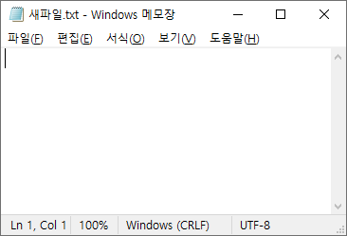
1. 프로그래밍 개요
1.13 텍스트 파일 읽고 쓰기
파일 생성하기: open()
파일 객체 = open(파일 이름, 파일 열기 모드)
open() 파일 생성 예시
f = open("새파일.txt", 'w')
f.close()
※ f.close()는 열려 있는 파일 객체를 닫아 주는 역할
옵션 | 모드 | 설명
r | 읽기 | 파일을 읽기만 할 때 사용
w | 쓰기 | 파일에 내용을 쓸 때 사용
a | 추가 | 파일의 마지막에 새로운 내용을 추가 시킬 때 사용
I 데이터 분석·시각화를 위한 프로그래밍 기초

Slide 68
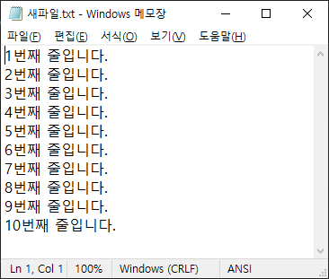
1. 프로그래밍 개요
1.13 텍스트 파일 읽고 쓰기
파일을 쓰기 모드로 열어 출력값 적기
f.write(출력값)으로 출력값을 파일에 적어 넣을 수 있음
f.write() 쓰기 모드로 출력값 쓰기
f = open("새파일.txt", 'w')
for i in range(1, 11):
data = "%d번째 줄입니다.\n" % i
f.write(data)
f.close()
I 데이터 분석·시각화를 위한 프로그래밍 기초

Slide 69
1. 프로그래밍 개요
1.13 텍스트 파일 읽고 쓰기
프로그램의 외부에 저장된 파일을 읽는 여러 가지 방법
readline()을 사용해서 파일의 첫 번째 줄을 읽어 출력할 수 있음
readline() 명령어로 파일 읽기
f = open("새파일.txt", 'r') line = f.readline() print(line) f.close()
1번째 줄입니다.
I 데이터 분석·시각화를 위한 프로그래밍 기초

Slide 70
1. 프로그래밍 개요
1.13 텍스트 파일 읽고 쓰기
프로그램의 외부에 저장된 파일을 읽는 여러 가지 방법
readlines()을 사용해서 파일의 모든 줄을 리스트 데이터 유형으로 읽어올 수 있음
readlines() 명령어로 파일 읽기
f = open("새파일.txt", 'r') lines = f.readlines() print(lines) f.close()
['1번째 줄입니다.\n', '2번째 줄입니다.\n', '3번째 줄입니다.\n', '4번째 줄입니다.\n', '5번째 줄입니다.\n', '6번째 줄입니다.\n', '7번째 줄입니다.\n', '8번째 줄입니다.\n', '9번째 줄입니다.\n', '10번째 줄입니다.\n']
I 데이터 분석·시각화를 위한 프로그래밍 기초

Slide 71
1. 프로그래밍 개요
1.13 텍스트 파일 읽고 쓰기
프로그램의 외부에 저장된 파일을 읽는 여러 가지 방법
read()는 파일의 내용 전체를 문자열로 읽어오는 명령어
read() 명령어로 파일 읽기
f = open("새파일.txt", 'r') data = f.read() print(data) f.close()
1번째 줄입니다. 2번째 줄입니다. 3번째 줄입니다. 4번째 줄입니다. 5번째 줄입니다. 6번째 줄입니다. 7번째 줄입니다. 8번째 줄입니다. 9번째 줄입니다. 10번째 줄입니다.
I 데이터 분석·시각화를 위한 프로그래밍 기초

Slide 72
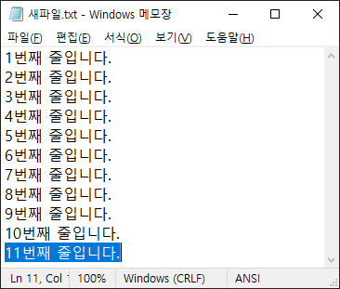
1. 프로그래밍 개요
1.13 텍스트 파일 읽고 쓰기
파일에 새로운 내용 추가하기
파일을 추가 모드('a')로 열면 파일에 새로운 내용을 추가할 수 있음
추가 모드로 파일에 새로운 내용 추가하기
f = open("새파일.txt", 'a') new_line = "11번째 줄입니다." f.write(new_line) f.close()
I 데이터 분석·시각화를 위한 프로그래밍 기초

Slide 73
1. 프로그래밍 개요
1.13 텍스트 파일 읽고 쓰기
with 문과 함께 사용하기
with 문을 사용하면 파일을 열고 닫는 것을 자동으로 처리할 수 있음
with 문을 사용하지 않는 경우
f = open("foo.txt", 'w') f.write("Life is too short, you need python") f.close()
with 문을 사용하는 경우
with open("foo.txt", "w") as f: f.write("Life is too short, you need python")
I 데이터 분석·시각화를 위한 프로그래밍 기초

Slide 74
Chapter
데이터 분석·시각화를 위한 프로그래밍 기초
2
데이터 분석을 위한 파이썬 응용 문법

Slide 75
2. 데이터 분석을 위한 응용 문법
2.1 이해
NumPy란?
NumPy는 데이터 분석을 위해 사용되는 라이브러리이며, 벡터 및 행렬 연산에 유용
Array 단위로 데이터 관리 및 연산 수행
Array: 동일한 데이터 타입을 갖는 벡터 또는 행렬
배열 규모가 커질수록 데이터 저장 및 처리에 효율적
NumPy는 C언어로 구현되어 있고 연산을 병렬적으로 처리하기 때문에 속도가 빠름
NumPy 패키지 불러오기
import numpy as np
I 데이터 분석·시각화를 위한 프로그래밍 기초

Slide 76
2. 데이터 분석을 위한 응용 문법
2.2 사용법 및 특징
NumPy 배열 선언 및 인덱스 접근
NumPy는 하나의 데이터 타입만 배열에 넣을 수 있음 (dynamic typing 지원하지 않음)
NumPy 배열 선언 및 인덱스 접근 예시
arr = np.array(object=[2, 3, 5, 7, 11], dtype=float) print(arr, arr[0])
[ 2. 3. 5. 7. 11.] 2.0
NumPy 배열 생성시 데이터 타입 변환이 가능한 것은 변환이 되어 배열 생성
arr = np.array(object=['2', 3.0, '5', 7, 11.0], dtype=int) arr
array([ 2, 3, 5, 7, 11])
I 데이터 분석·시각화를 위한 프로그래밍 기초
Notes:
First, dynamically-typed languages perform type checking at runtime, while statically typed languages perform type checking at compile time. This means that scripts written in dynamically-typed languages (like Groovy) can compile even if they contain errors that will prevent the script from running properly (if at all). If a script written in a statically-typed language (such as Java) contains errors, it will fail to compile until the errors have been fixed.
Second, statically-typed languages require you to declare the data types of your variables before you use them, while dynamically-typed languages do not. Consider the two following code examples:
// Java example
int num;
num = 5;
// Groovy example
num = 5

Slide 77
2. 데이터 분석을 위한 응용 문법
2.2 사용법 및 특징
NumPy 배열 생성 함수: zeros(), ones(), empty()
10
12
1
1
#
$
14
16
0
0
0
0
1
1
&
@
print(np.zeros( shape=(4,), dtype=int))
[0 0 0 0]
print(np.ones( shape=(2, 2), dtype=int))
[[1 1] [1 1]]
print(np.empty( shape=(2, 2, 2)))
[[[8.13955890e-312 8.13955889e-312] [8.13955888e-312 8.13957641e-312]] [[8.13957641e-312 8.13958290e-312] [8.13958318e-312 8.13958317e-312]]]
※ empty(): shape만 주어지고 비어 있는 배열 생성(출력되는 값은 찌꺼기값)
I 데이터 분석·시각화를 위한 프로그래밍 기초

Slide 78
2. 데이터 분석을 위한 응용 문법
2.2 사용법 및 특징
차원에 따른 NumPy 배열의 종류
19
20
21
10
11
12
1
2
3
1
2
3
22
23
24
13
14
15
1
1
2
3
4
5
6
4
5
6
25
26
27
16
17
18
7
8
9
7
8
9
Scalar 0차원(0-D Tensor) | Vector 1차원(1-D Tensor) | Matrix 2차원(2-D Tensor) | Tensor 3차원(3-D Tensor)
scalar = np.array(1)
vector = np.array(
[1, 2, 3])
matrix = np.array(
[[1, 2, 3],
[4, 5, 6],
[7, 8, 9]])
tensor = np.array(
[[[1, 2, 3],
[4, 5, 6],
[7, 8, 9]],
[[10, 11, 12],
[13, 14, 15],
[16, 17, 18]],
[[19, 20, 21],
[22, 23, 24],
[25, 26, 27]]])
I 데이터 분석·시각화를 위한 프로그래밍 기초

Slide 79
2. 데이터 분석을 위한 응용 문법
2.2 사용법 및 특징
NumPy 배열의 속성: shape
arr.shape: 각 차원의 크기를 나타내는 정수들의 tuple
19
20
21
1
2
3
10
11
12
1
2
3
axis 0
axis 1
22
23
24
1
1
2
3
4
5
6
13
14
15
4
5
6
25
26
27
7
8
9
16
17
18
7
8
9
axis 0
axis 1
axis 0
axis 2
Scalar 0차원(0-D Tensor) | Vector 1차원(1-D Tensor) | Matrix 2차원(2-D Tensor) | Tensor 3차원(3-D Tensor)
print(scalar.shape)
()
print(vector.shape)
(3,)
print(matrix.shape)
(3, 3)
print(tensor.shape)
(3, 3, 3)
I 데이터 분석·시각화를 위한 프로그래밍 기초

Slide 80
2. 데이터 분석을 위한 응용 문법
2.2 사용법 및 특징
NumPy 배열의 속성: shape
13
14
15
1
2
3
axis 1
16
17
18
4
5
6
19
20
21
1
2
3
7
8
9
axis 0
22
23
24
1
2
3
4
4
5
6
10
11
12
axis 0
axis 0
axis 1
axis 2
Vector 1차원(1-D Tensor) | Matrix 2차원(2-D Tensor) | Tensor 3차원(3-D Tensor)
print(vector.shape)
(4,)
print(matrix.shape)
(2, 3)
print(tensor.shape)
(2, 4, 3)
I 데이터 분석·시각화를 위한 프로그래밍 기초

Slide 81
2. 데이터 분석을 위한 응용 문법
2.2 사용법 및 특징
NumPy 배열의 속성: ndim, size
13
14
15
1
2
3
arr.ndim: 배열의 차원을 구하는 함수
arr.size: 배열 요소의 개수를 구하는 함수
axis 1
16
17
18
4
5
6
19
20
21
1
2
3
7
8
9
axis 0
22
23
24
1
2
3
4
4
5
6
10
11
12
axis 0
axis 0
axis 1
axis 2
Vector 1차원(1-D Tensor) | Matrix 2차원(2-D Tensor) | Tensor 3차원(3-D Tensor)
print('차원의 수:', vector.ndim) print('데이터의 개수:', vector.size)
차원의 수: 1 데이터의 개수: 4
print('차원의 수:', matrix.ndim) print('데이터의 개수:', matrix.size)
차원의 수: 2 데이터의 개수: 6
print('차원의 수:', tensor.ndim) print('데이터의 개수:', tensor.size)
차원의 수: 3 데이터의 개수: 24
I 데이터 분석·시각화를 위한 프로그래밍 기초

Slide 82
2. 데이터 분석을 위한 응용 문법
2.2 사용법 및 특징
NumPy 배열 인덱싱(indexing)
13
14
15
1
[0][0][2]
2
3
인덱싱(indexing): 인덱스로 값을 찾아내는 것
axis 1
16
17
18
4
5
6
[1][1][2]
[0][2]
19
20
21
1
2
3
7
8
9
[2]
axis 0
[0][2][0]
22
23
24
1
2
3
4
4
5
6
10
11
12
[1][1]
axis 0
axis 0
axis 1
axis 2
Vector 1차원(1-D Tensor) | Matrix 2차원(2-D Tensor) | Tensor 3차원(3-D Tensor)
print(vector[2])
3
print(matrix[0][2]) print(matrix[1][1])
3 5
print(tensor[0][0][2]) print(tensor[0][2][0]) print(tensor[1][1][2])
3 7 18
I 데이터 분석·시각화를 위한 프로그래밍 기초

Slide 83
2. 데이터 분석을 위한 응용 문법
2.2 사용법 및 특징
[0:2, 0:2, 1:3]
NumPy 배열 슬라이싱(slicing)
13
14
15
1
2
3
슬라이싱(slicing): 인덱스로 배열 일부분을 가져오는 것
axis 1
16
17
18
4
5
6
[0:2, 1:2]
19
20
21
1
2
3
7
8
9
[1:3]
axis 0
22
23
24
1
2
3
4
4
5
6
10
11
12
axis 0
axis 0
axis 1
axis 2
Vector 1차원(1-D Tensor) | Matrix 2차원(2-D Tensor) | Tensor 3차원(3-D Tensor)
print(vector[1:3])
[2 3]
print(matrix[0:2, 1:2])
[[2] [5]]
print(tensor[0:2, 0:2, 1:3])
[[[ 2 3] [ 5 6]] [[14 15] [17 18]]]
I 데이터 분석·시각화를 위한 프로그래밍 기초

Slide 84
2. 데이터 분석을 위한 응용 문법
2.2 사용법 및 특징
reshape() 배열의 shape의 크기를 변경(요소 개수는 동일)
NumPy 배열 명령어:
1
2
3
4
1
2
3
1
2
3
4
5
6
4
5
6
7
8
9
10
11
12
7
8
9
1
2
print(matrix.reshape(2, 6))
[[ 1 2 3 4 5 6] [ 7 8 9 10 11 12]]
10
11
12
3
4
vector.reshape(2, 2)
[[1 2] [3 4]]
7
8
9
print(matrix.reshape(2, 2, 3))
[[[ 1 2 3] [ 4 5 6]] [[ 7 8 9] [10 11 12]]]
1
2
3
10
11
12
4
5
6
I 데이터 분석·시각화를 위한 프로그래밍 기초

Slide 85
2. 데이터 분석을 위한 응용 문법
2.2 사용법 및 특징
flatten() 다차원 배열을 1차원 배열로 변환(개수는 동일)
NumPy 배열 명령어:
5
6
1
2
1
2
7
8
3
4
3
4
1
2
3
4
1
2
3
4
5
6
7
8
print(vector.flatten())
[1 2 3 4]
print(tensor.flatten())
[1 2 3 4 5 6 7 8]
I 데이터 분석·시각화를 위한 프로그래밍 기초

Slide 86

2. 데이터 분석을 위한 응용 문법
2.2 사용법 및 특징
NumPy 배열 명령어: vstack(), hstack()
vstack(), hstack() 배열 명령어를 사용하여 배열을 가로 또는 세로로 쌓을 수 있음
1
2
3
1
4
1
4
1
2
3
2
5
2
5
Vector1
4
5
6
3
6
3
6
4
5
6
matrix1
matrix1
matrix2
matrix3
Vector2
matrix1 = np.array([[1], [2], [3]]) matrix2 = np.array([[4], [5], [6]]) matrix3 = np.hstack((matrix1, matrix2)) print(matrix3)
[[1 4] [2 5] [3 6]]
vector1 = np.array([1, 2, 3]) vector2 = np.array([4, 5, 6]) matrix1 = np.vstack((vector1, vector2)) print(matrix1)
[[1 2 3] [4 5 6]]
I 데이터 분석·시각화를 위한 프로그래밍 기초

Slide 87
2. 데이터 분석을 위한 응용 문법
2.2 사용법 및 특징
NumPy 배열 요소들의 최대값, 최소값, 합 구하기: max(), min(), sum()
배열에서 max(), min(), sum() 명령어를 사용하여 최대/최소값, 합계를 구할 수 있음
13
14
15
1
2
3
16
17
18
4
5
6
19
20
21
1
2
3
7
8
9
22
23
24
1
2
3
4
4
5
6
10
11
12
print('최대값:', vector.max()) print('최소값:', vector.min()) print('합계:', vector.sum())
최대값: 4 최소값: 1 합계: 10
print('최대값:', matrix.max()) print('최소값:', matrix.min()) print('합계:', matrix.sum())
최대값: 6 최소값: 1 합계: 21
print('최대값:', tensor.max()) print('최소값:', tensor.min()) print('합계:', tensor.sum())
최대값: 24 최소값: 1 합계: 300
I 데이터 분석·시각화를 위한 프로그래밍 기초

Slide 88
2. 데이터 분석을 위한 응용 문법
2.2 사용법 및 특징
NumPy 배열 요소들의 평균, 표준편차 구하기: mean(), std()
배열에서 mean(), std() 명령어를 사용하여 요소들의 평균과 표준편차를 구할 수 있음
※ 이 외에도 다양한 수학 함수들이 존재 (sqrt(): 제곱근, exp(): 지수 등)
13
14
15
1
2
3
16
17
18
4
5
6
19
20
21
1
2
3
7
8
9
22
23
24
1
2
3
4
4
5
6
10
11
12
print('평균:', vector.mean()) print('표준편차:', vector.std())
평균: 2.5 표준편차: 1.118033988749895
print('평균:', matrix.mean()) print('표준편차:', matrix.std())
평균: 3.5 표준편차: 1.707825127659933
print('평균:', tensor.mean()) print('표준편차:', tensor.std())
평균: 12.5 표준편차: 6.922186552431729
I 데이터 분석·시각화를 위한 프로그래밍 기초

Slide 89

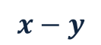
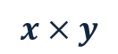
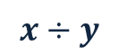
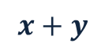
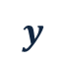
2. 데이터 분석을 위한 응용 문법
2.2 사용법 및 특징
NumPy 배열 연산: 사칙연산($+$, $−$, $×$, $÷$)
NumPy 배열은 기본적인 사칙연산을 지원 (행렬 곱셈과는 달리 동일 인덱스끼리 연산)
x = np.array([ [1, 2, 3], [4, 5, 6]]) y = np.array([ [1, 2, 3], [4, 5, 6]]) print(x + y) print(x - y) print(x * y) print(x / y)
[[ 2 4 6] [ 8 10 12]] [[0 0 0] [0 0 0]] [[ 1 4 9] [16 25 36]] [[1. 1. 1.] [1. 1. 1.]]
1
2
3
2
4
6
0
0
0
4
5
6
8
10
12
0
0
0
$$x$$
$$x+y$$
$$x−y$$
1
2
3
1
4
9
1.
1.
1.
4
5
6
16
25
36
1.
1.
1.
$$y$$
$$x×y$$
$$x÷y$$
I 데이터 분석·시각화를 위한 프로그래밍 기초

Slide 90
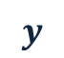

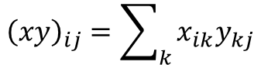
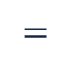

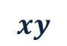
2. 데이터 분석을 위한 응용 문법
2.2 사용법 및 특징
NumPy 배열 연산: 행렬의 곱(dot() 또는 @)
NumPy 배열(행렬)은 dot() 함수 또는 @ 연산자를 이용해서 행렬의 곱셈 연산을 지원
x = np.array([ [1, 2, 3], [4, 5, 6]]) y = np.array([ [1, 4], [2, 5], [3, 6]]) print(x.dot(y)) print(x @ y)
[[14 32] [32 77]] [[14 32] [32 77]]
1
4
1
2
3
2
5
14
32
4
5
6
$$@$$
3
6
$$=$$
32
77
$$x$$
$$y$$
$$xy$$
$${\left(xy\right)}_{ij}=\sum_{k}{x_{ik}y_{kj}}$$
I 데이터 분석·시각화를 위한 프로그래밍 기초

Slide 91
2. 데이터 분석을 위한 응용 문법
2.2 사용법 및 특징
NumPy 배열의 데이터 비교 방법: any(), all(), where()
any(조건): 배열의 데이터 중 조건과 맞는 데이터가 있으면 True, 전혀 없으면 False
1
2
3
1
2
3
4
5
6
4
5
6
7
8
9
7
8
9
print(np.any(arr > 5))
True
print(np.any(arr < 0))
False
I 데이터 분석·시각화를 위한 프로그래밍 기초

Slide 92
2. 데이터 분석을 위한 응용 문법
2.2 사용법 및 특징
NumPy 배열의 데이터 비교 방법: any(), all(), where()
all(조건): 배열의 모든 데이터가 조건과 맞으면 True, 하나라도 다르면 False
1
2
3
1
2
3
4
5
6
4
5
6
7
8
9
7
8
9
print(np.all(arr > 5))
False
print(np.all(arr < 10))
True
I 데이터 분석·시각화를 위한 프로그래밍 기초

Slide 93
2. 데이터 분석을 위한 응용 문법
2.2 사용법 및 특징
NumPy 배열의 데이터 비교 방법: any(), all(), where()
where(조건, True일 때 출력값, False일 때 출력값): 조건에 따라 배열 데이터 반환
1
2
3
2
1
6
4
5
6
2
10
3
7
8
9
14
4
18
np.where(arr % 2 == 0, arr//2, arr*2)
array([[ 2, 1, 6], [ 2, 10, 3], [14, 4, 18]])
I 데이터 분석·시각화를 위한 프로그래밍 기초

Slide 94
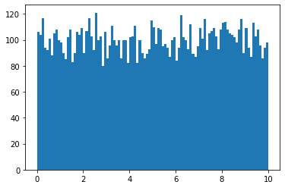
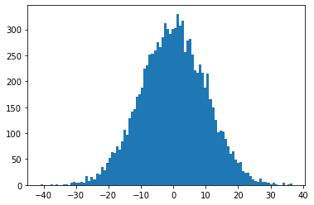
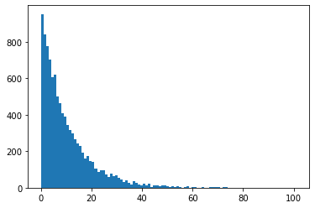
2. 데이터 분석을 위한 응용 문법
2.2 사용법 및 특징
NumPy random 함수: uniform(), normal(), exponential()
균등 분포
(uniform distribution)
정규 분포
(normal distribution)
지수 분포
(exponential distribution)
import numpy as np
import matplotlib.pyplot as plt
plt.hist(np.random.uniform(low=0, high=10, size=10000), bins=100)
import numpy as np
import matplotlib.pyplot as plt
plt.hist(np.random.normal(loc=0, scale=10, size=10000), bins=100)
import numpy as np
import matplotlib.pyplot as plt
plt.hist(np.random.exponential(scale=10, size=10000), bins=100)
I 데이터 분석·시각화를 위한 프로그래밍 기초

Slide 95
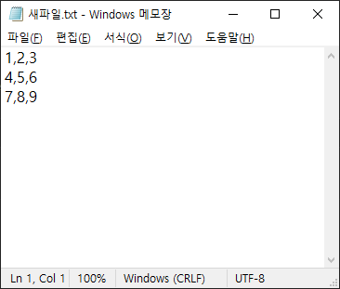
2. 데이터 분석을 위한 응용 문법
2.2 사용법 및 특징
NumPy 텍스트 파일 입출력: savetxt(), loadtxt(), save(), load()
np.savetxt("새파일.txt", arr, fmt='%d', delimiter=',')
1
2
3
4
5
6
7
8
9
arr
arr = np.loadtxt("새파일.txt", dtype=int, delimiter=',')
save(), load() 함수는 NumPy 전용 파일 형식인 'npy'를 사용해서 파일 입출력 지원
I 데이터 분석·시각화를 위한 프로그래밍 기초

Slide 96
2. 데이터 분석을 위한 응용 문법
2.3 이해
pandas는 데이터 처리와 분석을 위한 라이브러리
pandas는 행과 열로 이루어진 데이터 객체를 만들어 다룰 수 있음
pandas는 대용량의 데이터들을 처리하는데 매우 편리
pandas 자료구조
pandas는 panel datas의 약자로 파이썬 데이터 분석에서 가장 많이 활용되고 있음
1차원: Series
2차원: DataFrame
3차원: Panel
pandas 라이브러리 불러오기
import numpy as np # 보통 numpy와 함께 import해서 사용
import pandas as pd
I 데이터 분석·시각화를 위한 프로그래밍 기초

Slide 97
2. 데이터 분석을 위한 응용 문법
2.4 사용법 및 특징
pandas 자료구조: Series, DataFrame, Panel
item axis
C1
C1
C2
C3
columns
C1
C1
C2
C3
columns
C1
C2
C3
item
1
C1
C2
C3
0
19
20
21
0
10
11
12
major axis
0
A
axis 0
0
A
가
α
axis 0
0
A
가
α
index
index
index
1
22
23
24
1
13
14
15
1
B
1
B
나
β
1
B
나
β
2
25
26
27
2
16
17
18
2
C
2
C
다
γ
2
C
다
γ
axis 1
minor axis
Series (1차원) | DataFrame (2차원) | Panel (3차원)
I 데이터 분석·시각화를 위한 프로그래밍 기초

Slide 98
2. 데이터 분석을 위한 응용 문법
2.4 사용법 및 특징
pandas 자료구조: Series
Series는 열 벡터를 표현하는 객체로서 인덱스로 접근하며 DataFrame을 구성하는 요소
0
1
A
1
A
α
index
index
index
1
2
B
2
B
β
2
3
C
3
C
γ
3
4
D
4
D
δ
number
greek
series = pd.Series()
list_data = [1, 2, 3, 4]
series = pd.Series(data=list_data)
list_data = [1, 2, 3, 4]
list_name = ['A', 'B', 'C', 'D']
series = pd.Series(name='number', index=list_name, data=list_data)
dict_data = {'A': 'α', 'B': 'β', 'C': 'γ', 'D': 'δ'}
series = pd.Series(name='greek', data=dict_data)
I 데이터 분석·시각화를 위한 프로그래밍 기초

Slide 99
2. 데이터 분석을 위한 응용 문법
2.4 사용법 및 특징
pandas 자료구조: Series
인덱스(index)를 사용해서 series 데이터에 접근한 후 값을 읽거나 변경할 수 있음
A
α
A
α
A
α
index
index
index
B
β
B
β
B
β
C
γ
C
Γ
C
Γ
D
δ
D
δ
D
Δ
greek
greek
greek
series['C'] = 'Γ'
series['D'] = 'Δ'
I 데이터 분석·시각화를 위한 프로그래밍 기초

Slide 100
2. 데이터 분석을 위한 응용 문법
2.4 사용법 및 특징
pandas 자료구조: Series
Series.index와 Series.values 속성으로 Series의 인덱스와 값을 가져올 수 있음
A
α
인덱스 값을 가져오는 속성
index
B
β
series.index
Index(['A', 'B', 'C', 'D'], dtype='object')
C
γ
데이터 값을 가져오는 속성
D
δ
series.values
array(['α', 'β', 'γ', 'δ'], dtype=object)
greek
I 데이터 분석·시각화를 위한 프로그래밍 기초

Slide 101
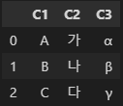
2. 데이터 분석을 위한 응용 문법
2.4 사용법 및 특징
pandas 자료구조: DataFrame
DataFrame은 Series로 이뤄진 열들(columns)의 데이터 테이블 전체를 포함하는 객체
columns
import pandas as pd dict_data = { 'C1': ['A', 'B', 'C'], 'C2': ['가', '나', '다'], 'C3': ['α', 'β', 'γ'] } df = pd.DataFrame(data=dict_data, index=[0, 1, 2]) df
C1
C2
C3
0
A
가
α
index
1
B
나
β
2
C
다
γ
I 데이터 분석·시각화를 위한 프로그래밍 기초

Slide 102
2. 데이터 분석을 위한 응용 문법
2.4 사용법 및 특징
pandas 자료구조: DataFrame
df["추가할열이름"] = series 형식으로 DataFrame에 Series 데이터를 추가할 수 있음
C1
C2
C3
C1
C2
C3
C4
0
A
가
α
0
Α
0
A
가
α
Α
1
B
나
β
1
Β
1
B
나
β
Β
2
C
다
γ
2
Γ
2
C
다
γ
Γ
DataFrame
Series
DataFrame
series = pd.Series(data=['Α', 'Β', 'Γ'], index=[0, 1, 2])
df['C4'] = series
I 데이터 분석·시각화를 위한 프로그래밍 기초

Slide 103
2. 데이터 분석을 위한 응용 문법
2.4 사용법 및 특징
pandas 자료구조: DataFrame
DataFrame.T 옵션(transpose)을 사용해서 DataFrame의 행과 열을 서로 바꿀 수 있음
0
1
2
C1
C2
C3
C4
C1
A
B
C
0
A
가
α
Α
C2
가
나
다
1
B
나
β
Β
C3
α
β
γ
df.T
2
C
다
γ
Γ
C4
Α
Β
Γ
DataFrame
DataFrame
I 데이터 분석·시각화를 위한 프로그래밍 기초

Slide 104
2. 데이터 분석을 위한 응용 문법
2.4 사용법 및 특징
pandas 자료구조: DataFrame
df.drop() 명령어를 사용해서 행 또는 열을 삭제 (axis=0: 행삭제, axis=1: 열삭제)
C1
C2
C3
C4
C1
C2
C4
0
A
가
α
Α
0
A
가
Α
C1
C2
C4
1
B
나
β
Β
1
B
나
Β
0
A
가
Α
2
C
다
γ
Γ
2
C
다
Γ
2
C
다
Γ
DataFrame
DataFrame
DataFrame
df.drop('C3', axis=1)
df.drop(1, axis=0)
I 데이터 분석·시각화를 위한 프로그래밍 기초

Slide 105
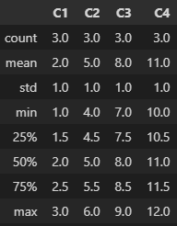
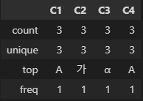
2. 데이터 분석을 위한 응용 문법
2.4 사용법 및 특징
pandas 자료구조: DataFrame
df.describe() 함수를 사용해서 데이터의 요약 정보를 확인할 수 있음
C1
C2
C3
C4
C1
C2
C3
C4
0
A
가
α
Α
0
1
4
7
10
1
B
나
β
Β
1
2
5
8
11
2
C
다
γ
Γ
2
3
6
9
12
DataFrame
DataFrame
I 데이터 분석·시각화를 위한 프로그래밍 기초

Slide 106
2. 데이터 분석을 위한 응용 문법
2.4 사용법 및 특징
pandas 데이터 시각화: 데이터 준비
pandas 내장 plot 함수를 통해서 기본적인 데이터 분석을 위한 데이터 시각화를 지원
df = pd.DataFrame({ 'unif': np.random.uniform(-3, 3, 20), 'norm': np.random.normal(0, 1, 20) }) df.index = pd.date_range('2015', freq='Y', periods=df.shape[0]) print(df.head())
unif norm 2015-12-31 1.897771 0.088948 2016-12-31 -2.081065 0.475330 2017-12-31 2.556972 -1.686768 2018-12-31 -2.269897 1.252337 2019-12-31 -0.525342 0.816578
I 데이터 분석·시각화를 위한 프로그래밍 기초

Slide 107
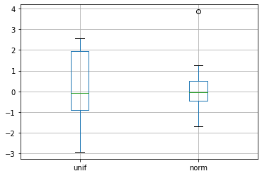
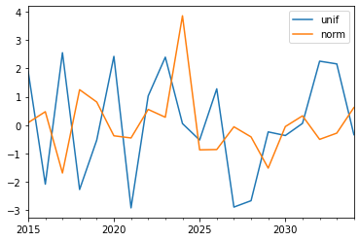
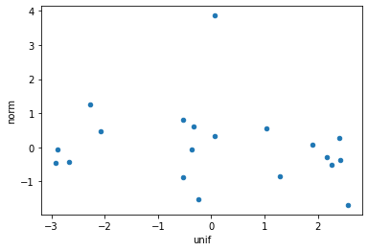
2. 데이터 분석을 위한 응용 문법
2.4 사용법 및 특징
pandas 데이터 시각화: box plot, time-series plot, scatter plot
박스 플롯(box plot)
값들의 분포를 표현
시계열 플롯(time-series plot)
시계열성을 라인 차트로 표현
산점도 플롯(scatter plot)
두 개 변수 간의 관계를 표현
df.boxplot(column=['unif', 'norm'])
df.plot()
df.plot.scatter(x='unif', y='norm')
I 데이터 분석·시각화를 위한 프로그래밍 기초

Slide 108
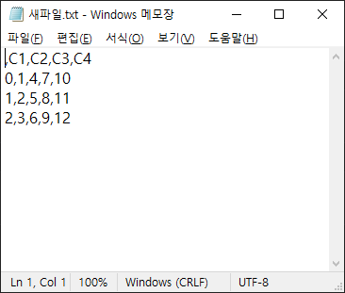
2. 데이터 분석을 위한 응용 문법
2.4 사용법 및 특징
pandas 텍스트 파일 입출력: read_csv(), to_csv()
df.to_csv('새파일.txt')
C1
C2
C3
C4
0
1
4
7
10
1
2
5
8
11
2
3
6
9
12
DataFrame
df = pd.read_csv('새파일.txt')
csv 파일 형식 외에도 excel, json, html 등 다양한 파일 유형에 대한 입출력 지원
I 데이터 분석·시각화를 위한 프로그래밍 기초

Slide 109
Chapter
데이터 분석·시각화를 위한 프로그래밍 기초
3
파이썬 데이터 시각화 라이브러리 소개

Slide 110
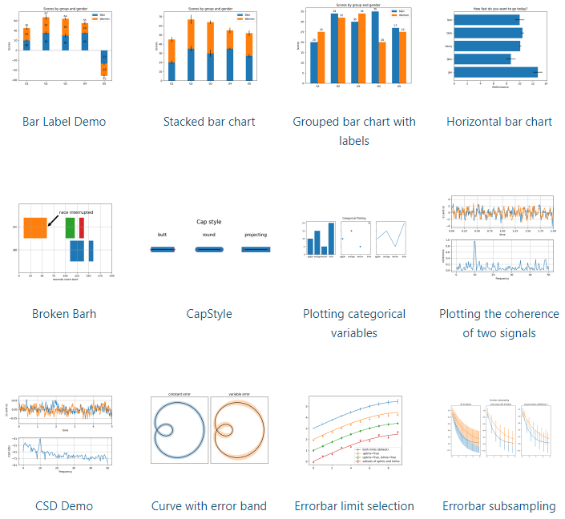
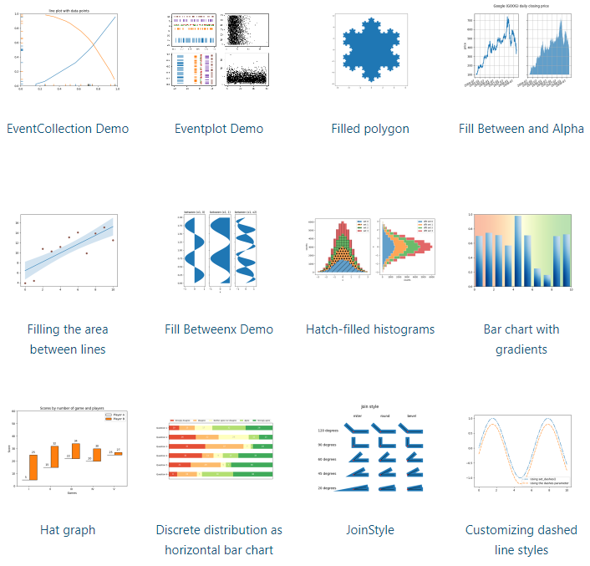
3. 데이터 시각화 라이브러리 소개
3.1 소개
matplotlib: 데이터 시각화와 그래프 플롯에 사용되는 파이썬 라이브러리
matplotlib를 이용하면 아래 그림과 같이 다양한 유형의 그래프를 간편하게 생성 가능
I 데이터 분석·시각화를 위한 프로그래밍 기초
https://matplotlib.org/stable/gallery/index.html

Slide 111
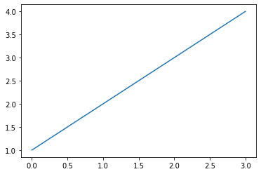
3. 데이터 시각화 라이브러리 소개
3.2 사용 방법
Pyplot 소개
matplotlib.pyplot 모듈은 MATLAB과 비슷하게 명령어 스타일로 동작하는 함수의 모음
y-values
plt.plot([1, 2, 3, 4])
pyplot.plot() 함수에 하나의 숫자 리스트를 입력함으로써 아래와 같은 그래프를 생성
import matplotlib.pyplot as plt
plt.plot([1, 2, 3, 4])
plt.show()
matplotlib.pyplot 모듈의 show() 함수는 그래프를 화면에 나타나게 함
plot() 함수는 리스트의 값들이 y 값들이라고 가정하고, x 값 [0, 1, 2, 3]을 자동 생성
I 데이터 분석·시각화를 위한 프로그래밍 기초

Slide 112
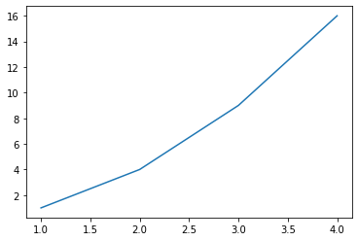
3. 데이터 시각화 라이브러리 소개
3.2 사용 방법
기본 그래프 그리기
plot() 함수는 다양한 기능을 포함하고 있어서, 임의의 개수의 인자를 받을 수 있음
import matplotlib.pyplot as plt
plt.plot(
[1, 2, 3, 4], [1, 4, 9, 16])
plt.show()
보기와 같이 데이터를 입력하면, x-y 값을 그래프로 나타낼 수 있음
I 데이터 분석·시각화를 위한 프로그래밍 기초

Slide 113
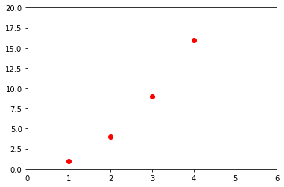
3. 데이터 시각화 라이브러리 소개
3.2 사용 방법
스타일 지정하기
x, y 값 인자에 대해 선의 색상과 형태를 지정하는 포맷 문자열을 세번째 인자에 입력
Format string
plt.plot([1, 2, 3, 4], [1, 4, 9, 16], ‘ro’)
plt.axis([xmin, xmax, ymin, ymax])
matplotlib.pyplot 모듈의 axis() 함수를 이용해서 축의 범위 [xmin, xmax, ymin, ymax]를 지정
import matplotlib.pyplot as plt
plt.plot([1, 2, 3, 4],
[1, 4, 9, 16], 'ro')
plt.axis([0, 6, 0, 20])
plt.show()
포맷 문자열 ‘ro’는 빨간색 (‘red’)의 원형 (‘o’) 마커를 의미
또한, 예를 들어 ‘b--’는 파란색 (‘blue’)의 점선 (‘--’)을 의미
I 데이터 분석·시각화를 위한 프로그래밍 기초

Slide 114
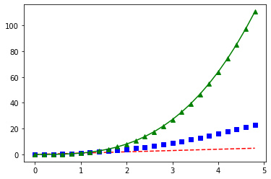
3. 데이터 시각화 라이브러리 소개
3.2 사용 방법
여러 개의 그래프 그리기
pyplot으로 다양한 스타일을 갖는 여러 개의 곡선을 하나의 그래프로 나타낼 수 있음
plt.plot(X, Y1, ‘r--’, X, Y2, ‘bs’, X, Y3, ‘g^-’)
import matplotlib.pyplot as plt
import numpy as np
# 0.2s 간격으로 균일하게 샘플된 시간
t = np.arange(0., 5., 0.2)
# 빨간 점선, 파란 사각형, 녹색 삼각형 실선
plt.plot(t, t, 'r--', t, t**2, 'bs', t, t**3, 'g^-')
plt.show()
Matplotlib에서는 일반적으로 NumPy 배열을 이용
(NumPy 배열을 사용하지 않더라도 모든 시퀀스는 내부적으로 NumPy 배열로 변환)
I 데이터 분석·시각화를 위한 프로그래밍 기초

Slide 115
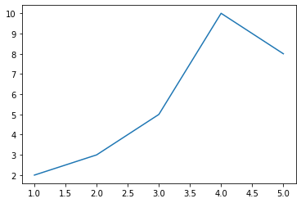
3. 데이터 시각화 라이브러리 소개
3.2 사용 방법
레이블(label)이 있는 데이터 사용하기
파이썬 딕셔너리(dictionary) 같이 레이블이 있는 데이터를 그래프로 나타낼 수 있음
dict_data = {‘x’: [1, 2, 3], ‘y’: [2, 3, 5]}
plt.plot(‘x’, ‘y’, data=dict_data)
import matplotlib.pyplot as plt
dict_data = {
'data_x': [1, 2, 3, 4, 5],
'data_y': [2, 3, 5, 10, 8]}
plt.plot('data_x', 'data_y', data=dict_data)
plt.show()
plot() 함수에 데이터의 레이블 (딕셔너리의 키)을 입력해주고,
data 파라미터에 딕셔너리를 지정
I 데이터 분석·시각화를 위한 프로그래밍 기초

Slide 116
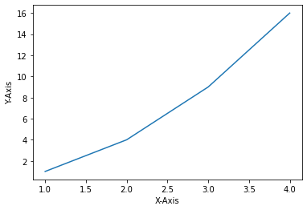
3. 데이터 시각화 라이브러리 소개
3.2 사용 방법
축(axis) 레이블 설정하기
pyplot 모듈의 xlabel(), ylabel() 함수로 그래프의 x, y 축에 대한 레이블을 표시
plt.plot(x, y)
plt.xlabel(‘X-Axis’)
plt.ylabel(‘Y-Axis’)
import matplotlib.pyplot as plt
plt.plot([1, 2, 3, 4], [1, 4, 9, 16])
plt.xlabel('X-Axis')
plt.ylabel('Y-Axis')
plt.show()
xlabel(), ylabel() 함수에 문자열을 입력하면,
오른쪽 그림과 같이 각각의 축에 레이블이 표시
I 데이터 분석·시각화를 위한 프로그래밍 기초

Slide 117
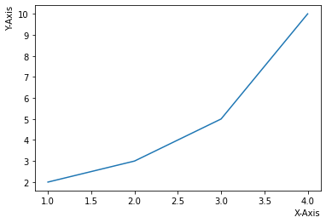
3. 데이터 시각화 라이브러리 소개
3.2 사용 방법
축(axis) 레이블 위치 지정하기
xlabel(), ylabel() 함수의 loc 옵션으로 그래프의 x, y 축에 대한 레이블 위치 지정
plt.plot(x, y)
plt.xlabel(‘X-Axis’, loc=‘right’)
plt.ylabel(‘Y-Axis’, loc=‘top’)
import matplotlib.pyplot as plt
plt.plot([1, 2, 3, 4], [2, 3, 5, 10])
plt.xlabel('X-Axis', loc='right')
plt.ylabel('Y-Axis', loc='top')
plt.show()
xlabel() 함수의 loc 파라미터는 X축 레이블의 위치를 지정 ({‘left’, ‘center’, ‘right’})
ylabel() 함수의 loc 파라미터는 Y축 레이블의 위치를 지정 ({‘bottom’, ‘center’, ‘top’})
I 데이터 분석·시각화를 위한 프로그래밍 기초

Slide 118
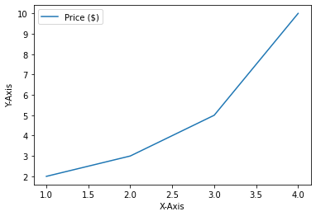
3. 데이터 시각화 라이브러리 소개
3.2 사용 방법
범례(legend) 표시하기
범례(Legend)는 그래프에 데이터의 종류를 표시하기 위한 텍스트
plt.plot(x, y, label=‘line1’)
plt.legend()
import matplotlib.pyplot as plt
plt.plot([1, 2, 3, 4],
[2, 3, 5, 10],
label='Price ($)')
plt.xlabel('X-Axis')
plt.ylabel('Y-Axis')
plt.legend()
plt.show()
그래프 영역에 범례를 나타내기 위해 우선 plot() 함수에 label 문자열을 지정하고, matplotlib.pyplot 모듈의 legend() 함수를 호출
I 데이터 분석·시각화를 위한 프로그래밍 기초

Slide 119
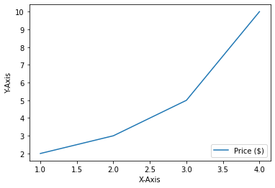
3. 데이터 시각화 라이브러리 소개
3.2 사용 방법
범례(legend) 위치 지정하기
legend() 함수의 loc 파라미터를 이용해서 범례가 표시될 위치를 설정할 수 있음
plt.legend(loc=‘lower right’)
import matplotlib.pyplot as plt
plt.plot([1, 2, 3, 4],
[2, 3, 5, 10],
label='Price ($)')
plt.xlabel('X-Axis')
plt.ylabel('Y-Axis')
plt.legend(loc='lower right')
plt.show()
loc 파라미터는 예제에서와 같이 문자열로 지정할 수도 있고, 숫자 코드를 사용할 수도 있음
(loc=(0.0, 0.0)은 데이터 영역의 왼쪽 아래, loc=(1.0, 1.0)은 데이터 영역의 오른쪽 위 위치)
I 데이터 분석·시각화를 위한 프로그래밍 기초

Slide 120
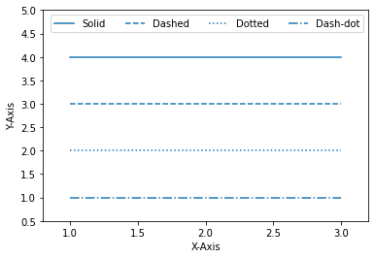
3. 데이터 시각화 라이브러리 소개
3.2 사용 방법
선(line) 종류 지정하기
선 종류를 나타내는 문자열 또는 튜플을 이용해서 다양한 선의 종류를 구현할 수 있음
‘ - ‘ (Solid), ‘ - - ‘ (Dashed), ‘ : ‘ (Dotted), ‘ -. ‘ (Dash-dot)과 같이 네가지 종류를 선택할 수 있음
import matplotlib.pyplot as plt
plt.plot([1, 2, 3], [4, 4, 4], '-', color='C0', label='Solid')
plt.plot([1, 2, 3], [3, 3, 3], '--', color='C0', label='Dashed')
plt.plot([1, 2, 3], [2, 2, 2], ':', color='C0', label='Dotted')
plt.plot([1, 2, 3], [1, 1, 1], '-.', color='C0', label='Dash-dot')
plt.xlabel('X-Axis')
plt.ylabel('Y-Axis')
plt.axis([0.8, 3.2, 0.5, 5.0])
plt.legend(loc='upper right', ncol=4)
plt.show()
I 데이터 분석·시각화를 위한 프로그래밍 기초

Slide 121
3. 데이터 시각화 라이브러리 소개
3.2 사용 방법
선(line) 종류 지정하기
plot() 함수의 linestyle 파라미터 값을 직접 지정할 수도 있음
import matplotlib.pyplot as plt
plt.plot([1, 2, 3], [4, 4, 4], linestyle='solid',
color='C0', label="'solid'")
plt.plot([1, 2, 3], [3, 3, 3], linestyle='dashed',
color='C0', label="'dashed'")
plt.plot([1, 2, 3], [2, 2, 2], linestyle='dotted',
color='C0', label="'dotted'")
plt.plot([1, 2, 3], [1, 1, 1], linestyle='dashdot',
color='C0', label="'dashdot'")
plt.xlabel('X-Axis')
plt.ylabel('Y-Axis')
plt.axis([0.8, 3.2, 0.5, 5.0])
plt.legend(loc='upper right', ncol=4)
plt.tight_layout()
plt.show()
I 데이터 분석·시각화를 위한 프로그래밍 기초

Slide 122
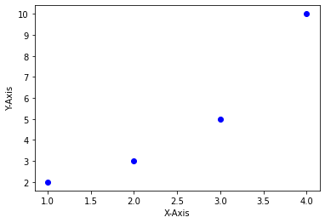
3. 데이터 시각화 라이브러리 소개
3.2 사용 방법
마커(marker) 지정하기
plot() 함수의 포맷 문자열 (Format string)을 사용해서 그래프의 선과 마커를 지정
blue, circle
plt.plot(x, y, ‘bo’)
import matplotlib.pyplot as plt
plt.plot([1, 2, 3, 4],
[2, 3, 5, 10], 'bo')
plt.xlabel('X-Axis')
plt.ylabel('Y-Axis')
plt.show()
‘b’는 blue, ‘o’는 circle을 나타내는 문자
I 데이터 분석·시각화를 위한 프로그래밍 기초

Slide 123

3. 데이터 시각화 라이브러리 소개
3.2 사용 방법
선(line)과 마커(marker) 동시에 나타내기
plot() 함수의 포맷 문자열 (Format string)을 사용해서 그래프의 선과 마커를 지정
blue, circle, solid line
plt.plot(x, y, ‘bo-’)
import matplotlib.pyplot as plt
plt.plot([1, 2, 3, 4],
[2, 3, 5, 10],
'bo-') # 파란색 + 마커 + 실선
plt.xlabel('X-Axis')
plt.ylabel('Y-Axis')
plt.show()
I 데이터 분석·시각화를 위한 프로그래밍 기초

Slide 124
3. 데이터 시각화 라이브러리 소개
3.2 사용 방법
선(line)과 마커(marker) 표시 형식
Colors
Line Styles
Markers
문자 | 색상
‘b’ | Blue
‘g’ | Green
‘r’ | Red
‘c’ | Cyan
‘m’ | Magenta
‘y’ | Yellow
‘k’ | Black
‘w’ | White
문자 | 선 모양
‘-’ | Solid line
‘--’ | Dashed line
‘-.’ | Dash-dot line
‘:’ | Dotted line
문자 | 설명
‘.’ | Point
‘,’ | Pixel
‘o’ | Circle
‘v’ | Triangle_down
‘^’ | Triangle_up
‘<’ | Triangle_left
‘>’ | Triangle_right
‘1’ | Tri_down
‘2’ | Tri_up
‘3’ | Tri_left
‘4’ | Tri_right
문자 | 설명
‘s’ | Square
‘p’ | Pentagon
‘*’ | Star
‘h’ | Hexagon1
‘H’ | Hexagon2
‘+’ | Plus
‘x’ | X
‘D’ | Diamond
‘d’ | Thin_diamond
‘|’ | Vline
‘_’ | Hline
I 데이터 분석·시각화를 위한 프로그래밍 기초

Slide 125
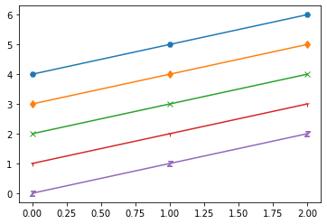
3. 데이터 시각화 라이브러리 소개
3.2 사용 방법
마커(marker) 파라미터 사용하기
plot() 함수의 marker 파라미터를 사용하면 더욱 다양한 마커 형태를 지정할 수 있음
square
plt.plot(x, y, marker=‘s’)
import matplotlib.pyplot as plt
plt.plot([4, 5, 6], marker="H")
plt.plot([3, 4, 5], marker="d")
plt.plot([2, 3, 4], marker="x")
plt.plot([1, 2, 3], marker="1")
plt.plot([0, 1, 2], marker='$Z$’)
plt.show()
I 데이터 분석·시각화를 위한 프로그래밍 기초

Slide 126
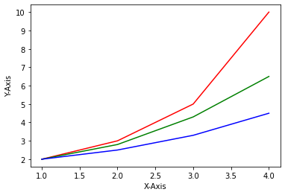
3. 데이터 시각화 라이브러리 소개
3.2 사용 방법
색상(color) 지정하기
plot() 함수의 포맷 문자열 (Format string)을 사용해서 실선의 색상을 지정 가능
plt.plot(x, y, ‘r’)
plt.plot(x, y, ‘g’)
plt.plot(x, y, ‘b’)
import matplotlib.pyplot as plt
plt.plot([1, 2, 3, 4],
[2.0, 3.0, 5.0, 10.0], 'r')
plt.plot([1, 2, 3, 4],
[2.0, 2.8, 4.3, 6.5], 'g')
plt.plot([1, 2, 3, 4],
[2.0, 2.5, 3.3, 4.5], 'b')
plt.xlabel('X-Axis')
plt.ylabel('Y-Axis')
plt.show()
I 데이터 분석·시각화를 위한 프로그래밍 기초

Slide 127
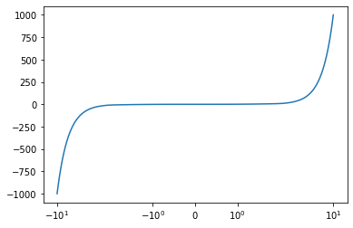
3. 데이터 시각화 라이브러리 소개
3.2 사용 방법
축(axis) 스케일(scale) 지정하기: X축, Y축
xscale(), yscale() 함수를 사용해서 그래프의 축 스케일을 다양하게 지정할 수 있음
Symmetrical Log Scale
plt.xscale(‘symlog’)
import matplotlib.pyplot as plt
import numpy as np
x = np.linspace(-10, 10, 100)
y = x ** 3
plt.plot(x, y)
plt.xscale('symlog')
plt.show()
축은 기본적으로 ‘linear’ 스케일로 표시되지만 ‘log’, ‘symlog’, ‘logit’으로 변경할 수 있음
축의 원점을 기준으로 양, 음의 방향이 대칭적인 로그 스케일로 표시
I 데이터 분석·시각화를 위한 프로그래밍 기초

Slide 128
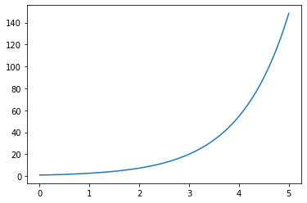
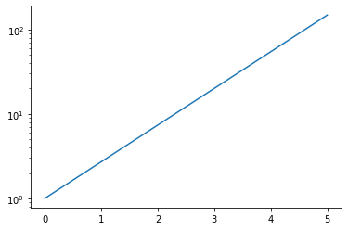
3. 데이터 시각화 라이브러리 소개
3.2 사용 방법
축(axis) 스케일(scale) 지정하기: X축, Y축
xscale(), yscale() 함수를 사용해서 그래프의 축 스케일을 다양하게 지정할 수 있음
plt.yscale(‘linear’)
plt.yscale(‘log’)
linear
import matplotlib.pyplot as plt
import numpy as np
x = np.linspace(0, 5, 100)
y = np.exp(x)
plt.plot(x, y)
plt.yscale('linear')
# plt.yscale('log') plt.show()
log
I 데이터 분석·시각화를 위한 프로그래밍 기초

Slide 129

3. 데이터 시각화 라이브러리 소개
3.2 사용 방법
여러 곡선 그리기
plot() 함수에 x 값, y 값, 스타일을 순서대로 입력하면 여러 곡선을 그릴 수 있음
1st curve
2nd curve
3rd curve
plt.plot(x, y1, ‘r--’, x, y2, ‘bo’, x, y3, ‘g-.’)
import matplotlib.pyplot as plt
import numpy as np
x = np.arange(0, 2, 0.2)
plt.plot(x, x, 'r--',
x, x**2, 'bo',
x, x**3, 'g-.')
plt.show()
I 데이터 분석·시각화를 위한 프로그래밍 기초

Slide 130

3. 데이터 시각화 라이브러리 소개
3.2 사용 방법
격자(grid) 설정하기
데이터의 위치를 더 명확하게 나타내기 위해 그래프에 격자(grid)를 표시할 수 있음
plt.grid(True)
import matplotlib.pyplot as plt
import numpy as np
x = np.arange(0, 2, 0.2)
plt.plot(x, x, 'bo')
plt.plot(x, x**2, color='#e35f62',
marker='*', linewidth=2)
plt.plot(x, x**3, color='springgreen',
marker='^', markersize=9)
plt.grid(True) plt.show()
I 데이터 분석·시각화를 위한 프로그래밍 기초

Slide 131


3. 데이터 시각화 라이브러리 소개
3.2 사용 방법
격자(grid) 축 지정하기
axis=y로 설정하면 가로 방향의 그리드만 표시되며 {‘both’, ‘x’, ‘y’} 중 선택 가능
plt.grid(True, axis=‘x’)
plt.grid(True, axis=‘y’)
I 데이터 분석·시각화를 위한 프로그래밍 기초

Slide 132

3. 데이터 시각화 라이브러리 소개
3.2 사용 방법
격자(grid) 스타일 설정하기
color, alpha, linestyle 파라미터를 사용해서 그리드 선의 스타일을 설정할 수 있음
plt.grid(True)
import matplotlib.pyplot as plt
import numpy as np
x = np.arange(0, 2, 0.2)
plt.plot(x, x, 'bo')
plt.plot(x, x**2, color='#e35f62', marker='*', linewidth=2)
plt.plot(x, x**3, color='springgreen', marker='^', markersize=9)
plt.grid(True, axis='y', color='red', alpha=0.5, linestyle='--')
plt.show()
I 데이터 분석·시각화를 위한 프로그래밍 기초
Notes:
alpha: 격자 선 밝기

Slide 133

3. 데이터 시각화 라이브러리 소개
3.2 사용 방법
눈금(tick) 표시하기
틱(tick)은 그래프의 축에 간격을 구분하기 위해 표시하는 눈금
plt.xticks([0, 1, 2])
plt.yticks(np.arange(1, 6)])
import numpy as np
x = np.arange(0, 2, 0.2)
plt.plot(x, x, 'bo')
plt.plot(x, x**2, color='#e35f62', marker='*', linewidth=2)
plt.plot(x, x**3, color='forestgreen', marker='^', markersize=9)
plt.xticks([0, 1, 2])
plt.yticks(np.arange(1, 6))
plt.show()
I 데이터 분석·시각화를 위한 프로그래밍 기초

Slide 134

3. 데이터 시각화 라이브러리 소개
3.2 사용 방법
눈금(tick) 레이블(label) 지정하기
labels 파라미터를 사용하면 눈금 레이블을 문자열의 형태로 지정할 수 있음
plt.xticks([0, 1, 2], label=[‘Jan’, ‘Feb’, ‘Mar’])
plt.yticks([1, 2, 3, 4], label=[‘A’, ‘B’, ‘C’, ‘D’])
import matplotlib.pyplot as plt
import numpy as np
x = np.arange(0, 2, 0.2)
plt.plot(x, x, 'bo')
plt.plot(x, x**2, color='#e35f62', marker='*', linewidth=2)
plt.plot(x, x**3, color='springgreen', marker='^', markersize=9)
plt.xticks(np.arange(0, 2, 0.2), labels=['Jan', '', 'Feb', '', 'Mar', '', 'May', '', 'June', '', 'July'])
plt.yticks(np.arange(0, 7), ('0', '1GB', '2GB', '3GB', '4GB', '5GB', '6GB'))
plt.show()
I 데이터 분석·시각화를 위한 프로그래밍 기초

Slide 135

3. 데이터 시각화 라이브러리 소개
3.2 사용 방법
제목(title) 설정하기
pyplot 모듈의 title() 함수를 이용해서 그래프의 제목(title)을 설정할 수 있음
plt.title(‘Graph Title’)
import matplotlib.pyplot as plt
import numpy as np
x = np.arange(0, 2, 0.2)
plt.plot(x, x, 'bo')
plt.plot(x, x**2, color='#e35f62', marker='*', linewidth=2)
plt.plot(x, x**3, color='forestgreen', marker='^', markersize=9) plt.tick_params(axis='both', direction='in', length=3, pad=6, labelsize=14)
plt.title('Graph Title')
plt.show()
I 데이터 분석·시각화를 위한 프로그래밍 기초

Slide 136

3. 데이터 시각화 라이브러리 소개
3.2 사용 방법
제목(title) 위치와 오프셋 지정하기
plt.title() 함수의 loc로 제목 위치와 pad로 제목과 그래프와의 간격을 설정 가능
plt.title(‘Graph Title’, loc=‘right’, pad=20)
import matplotlib.pyplot as plt
import numpy as np
x = np.arange(0, 2, 0.2)
plt.plot(x, x, 'bo')
plt.plot(x, x**2, color='#e35f62', marker='*', linewidth=2)
plt.plot(x, x**3, color='forestgreen', marker='^', markersize=9)
plt.tick_params(axis='both', direction='in', length=3, pad=6, labelsize=14)
plt.title('Graph Title', loc='right', pad=20)
plt.show()
I 데이터 분석·시각화를 위한 프로그래밍 기초

Slide 137

3. 데이터 시각화 라이브러리 소개
3.2 사용 방법
막대 그래프(bar graph) 그리기
막대 그래프는 범주가 있는 데이터 값을 직사각형 막대로 표현하는 그래프
plt.bar(x, y)
import matplotlib.pyplot as plt
import numpy as np
x = np.arange(3)
years = ['2020', '2021', '2022']
values = [100, 400, 900]
plt.bar(x, values)
plt.xticks(x, years)
plt.show()
I 데이터 분석·시각화를 위한 프로그래밍 기초

Slide 138

3. 데이터 시각화 라이브러리 소개
3.2 사용 방법
막대 그래프(bar graph) 색상 지정하기
plt.bar() 함수의 color 파라미터를 사용해서 막대의 색상을 지정할 수 있음
plt.bar(x, y, color=[‘r’, ‘g’, ‘b’])
import matplotlib.pyplot as plt
import numpy as np
x = np.arange(3)
years = ['2020', '2021', '2022']
values = [100, 400, 900]
plt.bar(x, values, color=['r', 'g', 'b'])
plt.xticks(x, years)
plt.show()
I 데이터 분석·시각화를 위한 프로그래밍 기초

Slide 139

3. 데이터 시각화 라이브러리 소개
3.2 사용 방법
막대 그래프(bar graph) 막대 폭 지정하기
plt.bar() 함수의 width 파라미터는 막대의 폭을 지정 (기본값: 0.8)
plt.bar(x, y, width=0.4)
import matplotlib.pyplot as plt
import numpy as np
x = np.arange(3)
years = ['2020', '2021', '2022']
values = [100, 400, 900]
plt.bar(x, values, width=0.4)
plt.xticks(x, years)
plt.show()
I 데이터 분석·시각화를 위한 프로그래밍 기초

Slide 140

3. 데이터 시각화 라이브러리 소개
3.2 사용 방법
수평 막대 그래프(horizontal bar graph) 그리기
수평 막대 그래프는 범주가 있는 데이터 값을 수평 막대로 표현하는 그래프
plt.barh(y, x)
import matplotlib.pyplot as plt
import numpy as np
y = np.arange(3)
years = ['2020', '2021', '2022']
values = [100, 400, 900]
plt.barh(y, values)
plt.yticks(y, years)
plt.show()
I 데이터 분석·시각화를 위한 프로그래밍 기초

Slide 141

3. 데이터 시각화 라이브러리 소개
3.2 사용 방법
수평 막대 그래프(horizontal bar graph) 색상 지정하기
plt.barh() 함수의 color 파라미터를 사용해서 막대의 색상을 지정할 수 있음
plt.barh(x, y, color=[‘r’, ‘g’, ‘b’])
import matplotlib.pyplot as plt
import numpy as np
y = np.arange(3)
years = ['2020', '2021', '2022']
values = [100, 400, 900]
plt.barh(y, values, color=['r', 'g', 'b'])
plt.yticks(y, years)
plt.show()
I 데이터 분석·시각화를 위한 프로그래밍 기초

Slide 142

3. 데이터 시각화 라이브러리 소개
3.2 사용 방법
수평 막대 그래프(horizontal bar graph) 막대 높이 지정하기
plt.barh() 함수의 height 파라미터는 막대의 높이를 지정 (기본값: 0.8)
plt.barh(x, y, height=0.6)
import matplotlib.pyplot as plt
import numpy as np
y = np.arange(3)
years = ['2020', '2021', '2022']
values = [100, 400, 900]
plt.barh(y, values, height=0.4)
plt.yticks(y, years)
plt.show()
I 데이터 분석·시각화를 위한 프로그래밍 기초

Slide 143

3. 데이터 시각화 라이브러리 소개
3.2 사용 방법
산점도(scatter plot) 그리기
산점도는 두 변수의 상관 관계를 직교 좌표계의 평면에 점으로 표현하는 그래프
array or list
plt.scatter(x, y)
import matplotlib.pyplot as plt
import numpy as np
np.random.seed(0)
n = 50
x = np.random.rand(n)
y = np.random.rand(n)
plt.scatter(x, y)
plt.show()
I 데이터 분석·시각화를 위한 프로그래밍 기초

Slide 144

3. 데이터 시각화 라이브러리 소개
3.2 사용 방법
산점도(scatter plot) 색상과 크기 지정하기
scatter() 함수의 s, c 파라미터를 통해 각각 마커의 크기와 색상을 지정할 수 있음
size
color
plt.scatter(x, y, s=area, c=colors)
import matplotlib.pyplot as plt
import numpy as np
np.random.seed(0)
n = 50
x = np.random.rand(n)
y = np.random.rand(n)
area = (30 * np.random.rand(n))**2
colors = np.random.rand(n)
plt.scatter(x, y, s=area, c=colors)
plt.show()
I 데이터 분석·시각화를 위한 프로그래밍 기초

Slide 145

3. 데이터 시각화 라이브러리 소개
3.2 사용 방법
산점도(scatter plot) 투명도와 컬러맵 설정하기
alpha 파라미터는 마커의 투명도를 지정하고 cmap은 컬러맵에 해당하는 문자열을 지정
transparency
colormap
plt.scatter(x, y, alpha=0.5, cmap=‘Spectral’)
import matplotlib.pyplot as plt
import numpy as np
np.random.seed(0)
n = 50
x = np.random.rand(n)
y = np.random.rand(n)
area = (30 * np.random.rand(n))**2
colors = np.random.rand(n)
plt.scatter(x, y, s=area, c=colors, alpha=0.5, cmap='Spectral')
plt.colorbar()
plt.show()
I 데이터 분석·시각화를 위한 프로그래밍 기초

Slide 146

3. 데이터 시각화 라이브러리 소개
3.2 사용 방법
3차원 산점도(3D scatter plot) 그리기
scatter() 함수를 이용해서 3차원 산점도 (3D Scatter plot)를 그리는 방법을 소개
from mpl_toolkits.mplot3d import Axes3D
import matplotlib.pyplot as plt
import numpy as np
n = 100
xmin, xmax, ymin, ymax, zmin, zmax = 0, 20, 0, 20, 0, 50
cmin, cmax = 0, 2
xs = np.array([(xmax - xmin) * np.random.random_sample() + xmin for i in range(n)])
ys = np.array([(ymax - ymin) * np.random.random_sample() + ymin for i in range(n)])
zs = np.array([(zmax - zmin) * np.random.random_sample() + zmin for i in range(n)])
color = np.array([(cmax - cmin) * np.random.random_sample() + cmin for i in range(n)])
fig = plt.figure(figsize=(6, 6))
ax = fig.add_subplot(111, projection='3d')
ax.scatter(xs, ys, zs, c=color, marker='o', s=15, cmap='Greens')
plt.show()
I 데이터 분석·시각화를 위한 프로그래밍 기초

Slide 147

3. 데이터 시각화 라이브러리 소개
3.2 사용 방법
히스토그램(histogram) 그리기
가로축은 계급, 세로축은 도수(횟수, 개수 등)를 의미하는 도수분포표를 그래프로 표현
plt.hist(values)
import matplotlib.pyplot as plt
weight = [68, 81, 64, 56, 78, 74, 61, 77, 66, 68, 59, 71, 80, 59, 67, 81, 69, 73, 69, 74, 70, 65]
plt.hist(weight)
plt.show()
I 데이터 분석·시각화를 위한 프로그래밍 기초

Slide 148

3. 데이터 시각화 라이브러리 소개
3.2 사용 방법
히스토그램(histogram) 구간 개수 지정하기
hist() 함수의 bins 파라미터는 히스토그램의 가로축 구간의 개수를 지정
plt.hist(values, bins=30)
import matplotlib.pyplot as plt
weight = [68, 81, 64, 56, 78, 74, 61, 77, 66, 68, 59, 71, 80, 59, 67, 81, 69, 73, 69, 74, 70, 65]
plt.hist(weight, label='bins=10')
plt.hist(weight, bins=30, label='bins=30')
plt.legend()
plt.show()
I 데이터 분석·시각화를 위한 프로그래밍 기초

Slide 149

3. 데이터 시각화 라이브러리 소개
3.2 사용 방법
누적 히스토그램(histogram) 그리기
cumulative 파라미터를 True로 지정하면 누적 히스토그램을 나타낼 수 있음
plt.hist(values, cumulative=True)
import matplotlib.pyplot as plt
weight = [68, 81, 64, 56, 78, 74, 61, 77, 66, 68, 59, 71, 80, 59, 67, 81, 69, 73, 69, 74, 70, 65]
plt.hist(weight, cumulative=True, label='cumulative=True')
plt.hist(weight, cumulative=False, label='cumulative=False')
plt.legend(loc='upper left')
plt.show()
I 데이터 분석·시각화를 위한 프로그래밍 기초

Slide 150




3. 데이터 시각화 라이브러리 소개
3.2 사용 방법
히스토그램(histogram) 종류 지정하기
histtype은 히스토그램의 종류를 지정할 수 있음 {‘bar’, ‘barstacked’, ‘step’, ‘stepfilled’}
plt.hist(values, histtype=‘bar’)
import matplotlib.pyplot as plt
weight = [68, 81, 64, 56, 78, 74, 61, 77, 66, 68, 59, 71, 80, 59, 67, 81, 69, 73, 69, 74, 70, 65]
weight2 = [52, 67, 84, 66, 58, 78, 71, 57, 76, 62, 51, 79, 69, 64, 76, 57, 63, 53, 79, 64, 50, 61]
plt.hist((weight, weight2), histtype='bar')
plt.title('histtype - bar')
plt.figure()
plt.hist((weight, weight2), histtype='barstacked')
plt.title('histtype - barstacked')
plt.figure()
plt.hist((weight, weight2), histtype='step')
plt.title('histtype - step')
plt.figure() plt.hist((weight, weight2), histtype='stepfilled')
plt.title('histtype - stepfilled')
plt.show()
I 데이터 분석·시각화를 위한 프로그래밍 기초

Slide 151

3. 데이터 시각화 라이브러리 소개
3.2 사용 방법
파이 차트(pie chart) 그리기
파이 차트(pie chart, 원 그래프)는 범주별 구성 비율을 원형으로 표현한 그래프
plt.pie(ratio, labels)
import matplotlib.pyplot as plt
ratio = [34, 32, 16, 18]
labels = ['Apple', 'Banana', 'Melon', 'Grapes']
plt.pie(ratio, labels=labels, autopct='%.1f%%')
plt.show()
I 데이터 분석·시각화를 위한 프로그래밍 기초

Slide 152

3. 데이터 시각화 라이브러리 소개
3.2 사용 방법
파이 차트(pie chart) 시작 각도와 방향 설정하기
startangle는 부채꼴이 그려지는 시작 각도를 설정 (기본값: 0도) counterclock=False로 설정하면 시계 방향 순서로 부채꼴 영역이 표시
plt.pie(ratio, labels, startangle=260, counterclock=False)
import matplotlib.pyplot as plt
ratio = [34, 32, 16, 18]
labels = ['Apple', 'Banana', 'Melon', 'Grapes']
plt.pie(ratio, labels=labels, autopct='%.1f%%', startangle=260, counterclock=False)
plt.show()
I 데이터 분석·시각화를 위한 프로그래밍 기초

Slide 153

3. 데이터 시각화 라이브러리 소개
3.2 사용 방법
파이 차트(pie chart) 중심에서 벗어나는 정도 설정하기
explode는 부채꼴이 파이 차트의 중심에서 벗어나는 정도를 설정
plt.pie(ratio, labels, explode=explode)
import matplotlib.pyplot as plt
ratio = [34, 32, 16, 18]
labels = ['Apple', 'Banana', 'Melon', 'Grapes']
explode = [0, 0.10, 0, 0.10]
plt.pie(ratio, labels=labels, autopct='%.1f%%', startangle=260, counterclock=False, explode=explode)
plt.show()
I 데이터 분석·시각화를 위한 프로그래밍 기초

Slide 154

3. 데이터 시각화 라이브러리 소개
3.2 사용 방법
파이 차트(pie chart) 그림자 나타내기
shadow를 True로 설정하면, 파이 차트에 그림자를 표시할 수 있음
plt.pie(ratio, labels, shadow=True)
import matplotlib.pyplot as plt
ratio = [34, 32, 16, 18]
labels = ['Apple', 'Banana', 'Melon', 'Grapes']
explode = [0.05, 0.05, 0.05, 0.05]
plt.pie(ratio, labels=labels, autopct='%.1f%%', startangle=260, counterclock=False, explode=explode, shadow=True)
plt.show()
I 데이터 분석·시각화를 위한 프로그래밍 기초

Slide 155

3. 데이터 시각화 라이브러리 소개
3.2 사용 방법
파이 차트(pie chart) 색상 지정하기
colors를 사용하면 각 영역의 색상을 자유롭게 지정할 수 있음
plt.pie(ratio, labels, colors=colors)
import matplotlib.pyplot as plt
ratio = [34, 32, 16, 18]
labels = ['Apple', 'Banana', 'Melon', 'Grapes']
explode = [0.05, 0.05, 0.05, 0.05]
colors = ['silver', 'gold', 'whitesmoke', 'lightgray']
plt.pie(ratio, labels=labels, autopct='%.1f%%', startangle=260, counterclock=False, explode=explode, shadow=True, colors=colors)
plt.show()
I 데이터 분석·시각화를 위한 프로그래밍 기초

Slide 156

3. 데이터 시각화 라이브러리 소개
3.2 사용 방법
파이 차트(pie chart) 부채꼴 스타일 지정하기
wedgeprops는 부채꼴 영역의 스타일을 설정
plt.pie(ratio, labels, wedgeprops=wedgeprops)
import matplotlib.pyplot as plt
ratio = [34, 32, 16, 18]
labels = ['Apple', 'Banana', 'Melon', 'Grapes']
colors = ['#ff9999', '#ffc000', '#8fd9b6', '#d395d0']
wedgeprops={'width': 0.7, 'edgecolor': 'w', 'linewidth': 5}
plt.pie(ratio, labels=labels, autopct='%.1f%%', startangle=260, counterclock=False, colors=colors, wedgeprops=wedgeprops)
plt.show()
I 데이터 분석·시각화를 위한 프로그래밍 기초

Slide 157

3. 데이터 시각화 라이브러리 소개
3.2 사용 방법
히트맵(heatmap) 그리기
히트맵은 다양한 값을 갖는 숫자 데이터를 열분포 형태와 같이 색상을 이용해서 시각화
2D array or list
plt.matshow(arr)
import matplotlib.pyplot as plt
import numpy as np
arr = np.random.standard_normal((30, 40))
plt.matshow(arr)
plt.show()
I 데이터 분석·시각화를 위한 프로그래밍 기초

Slide 158

3. 데이터 시각화 라이브러리 소개
3.2 사용 방법
히트맵(heatmap) 컬러바 나타내기
히트맵에 컬러바를 함께 나타내기 위해서 colorbar() 함수를 사용
plt.matshow(arr)
plt.colorbar(shrink=0.8, aspect=10)
import matplotlib.pyplot as plt
import numpy as np
arr = np.random.standard_normal((30, 40))
plt.matshow(arr)
plt.colorbar(shrink=0.8, aspect=10)
plt.show()
colorbar() 함수의 shrink 파라미터는 컬러바의 크기를 결정
(shrink 파라미터의 디폴트 값은 1.0이며, 예제에서는 0.8로 지정)
colorbar() 함수의 aspect 파라미터는 컬러바의 종횡비 (Aspect ratio)를 결정
(aspect 파라미터의 디폴트 값은 20이며, 예제에서는 10으로 지정)
I 데이터 분석·시각화를 위한 프로그래밍 기초

Slide 159

3. 데이터 시각화 라이브러리 소개
3.2 사용 방법
히트맵(heatmap) 색상 범위 지정하기
히트맵에 표시될 색상의 범위를 지정하기 위해서 clim() 함수를 사용
plt.matshow(arr)
plt.colorbar(shrink=0.8, aspect=10)
plt.clim(-1.0, 1.0)
import matplotlib.pyplot as plt
import numpy as np
arr = np.random.standard_normal((30, 40))
plt.matshow(arr)
plt.colorbar(shrink=0.8, aspect=10)
plt.clim(-1.0, 1.0)
plt.show()
I 데이터 분석·시각화를 위한 프로그래밍 기초

Slide 160




3. 데이터 시각화 라이브러리 소개
3.2 사용 방법
히트맵(heatmap) 컬러맵 지정하기
cmap 키워드 인자를 통해 표시할 컬러맵의 종류를 지정할 수 있음
cmap = plt.get_cmap(‘bwr’)
plt.matshow(arr, cmap=cmap)
import matplotlib.pyplot as plt
import numpy as np
arr = np.random.standard_normal((30, 40))
# cmap = plt.get_cmap('PiYG')
# cmap = plt.get_cmap('BuGn')
# cmap = plt.get_cmap('Greys')
cmap = plt.get_cmap('bwr')
plt.matshow(arr, cmap=cmap)
plt.colorbar()
plt.show()
PiYG
BuGn
Greys
bwr
I 데이터 분석·시각화를 위한 프로그래밍 기초

Slide 161


3. 데이터 시각화 라이브러리 소개
3.3 소개
Seaborn이란?
Seaborn은 통계 그래픽 인터페이스를 제공하는 matplotlib 기반 시각화 라이브러리
I 데이터 분석·시각화를 위한 프로그래밍 기초
https://seaborn.pydata.org/examples/index.html

Slide 162

3. 데이터 시각화 라이브러리 소개
3.4 사용 방법
Seaborn 시각화에 사용할 데이터세트(dataset)
Seaborn에서 자체적으로 제공하는 tips 데이터세트를 활용하여 데이터 시각화를 수행
import seaborn as sns
df = sns.load_dataset('tips')
df
tips 데이터세트는 고객이 팁을 얼마나 주는지에 대한 데이터세트
데이터 시각화 목적에 알맞게 다양한 유형의 데이터로 구성되어 있음
Seaborn에서 제공하는 데이터세트는 아래를 포함하여 여러 종류가 있음
car_crashes.csv
flights.csv
iris.csv
planets.csv
titanic.csv
I 데이터 분석·시각화를 위한 프로그래밍 기초
https://github.com/mwaskom/seaborn-data

Slide 163


3. 데이터 시각화 라이브러리 소개
3.4 사용 방법
데이터 분포(distribution plot) 시각화: Hist Plot
데이터 분포(distribution plot) 시각화는 데이터의 분포를 시각화 하는데 도움이 되며, 이 그래프를 사용하여 데이터의 평균(mean), 중위수(median), 범위(range), 분산(variance), 편차(deviation) 등을 이해할 수 있음
변수에 대한 히스토그램을 표시
하나 혹은 두 개의 변수 분포를 나타내는 시각화 도구로 범위에 포함되는 관측수를 세어 표시
sns.histplot(x=df['total_bill'])
sns.histplot(x=df['total_bill'], y=df['tip'])
I 데이터 분석·시각화를 위한 프로그래밍 기초

Slide 164


3. 데이터 시각화 라이브러리 소개
3.4 사용 방법
데이터 분포(distribution plot) 시각화: KDE Plot
하나 혹은 두 개의 변수에 대한 분포를 나타냄
Hist Plot은 절대량이라면 KDE Plot은 밀도 추정치를 시각화
그래서 결과물로 연속된 곡선의 그래프를 얻을 수 있음
sns.kdeplot(x=df['total_bill'])
sns.kdeplot(x=df['total_bill'], y=df['tip'])
I 데이터 분석·시각화를 위한 프로그래밍 기초
Notes:
Kernel Density Estimate (KDE) 커널 밀도 추정

Slide 165


3. 데이터 시각화 라이브러리 소개
3.4 사용 방법
데이터 분포(distribution plot) 시각화: ECDF Plot, Rug Plot
누적 분포를 시각화
실제 관측치의 비율을 시각화
x축과 y축을 따라 눈금을 그려서 주변 분포도를 표시
개별 관측치에 대한 위치를 보여줌으로써 다른 그래프들을 보완
sns.scatterplot(data=df, x="total_bill", y="tip", hue="time")
sns.rugplot(data=df, x="total_bill", y="tip", hue="time")
sns.ecdfplot(x=df['total_bill'])
I 데이터 분석·시각화를 위한 프로그래밍 기초
Notes:
Plot empirical cumulative distribution functions
An ECDF represents the proportion or count of observations falling below each unique value in a dataset. Compared to a histogram or density plot, it has the advantage that each observation is visualized directly, meaning that there are no binning or smoothing parameters that need to be adjusted. It also aids direct comparisons between multiple distributions. A downside is that the relationship between the appearance of the plot and the basic properties of the distribution (such as its central tendency, variance, and the presence of any bimodality) may not be as intuitive.
Plot marginal distributions by drawing ticks along the x and y axes.
This function is intended to complement other plots by showing the location of individual observations in an unobstrusive way.

Slide 166


3. 데이터 시각화 라이브러리 소개
3.4 사용 방법
범주형(categorical plot) 시각화: Bar Plot, Count Plot
범주형 변수를 이해하는데 도움이 되는 시각화 기법으로 일변량(univariate) 또는 이변량(bivariate) 분석에 사용
이변량(bivariate) 분석을 위한 plot이며, x축에는 범주형 변수, y축에는 연속형 변수를 설정
범주형 변수의 발생 횟수를 카운팅
일변량(univariate) 분석
sns.barplot(x = df['sex'], y = df['tip'])
sns.countplot(x = df['sex'])
I 데이터 분석·시각화를 위한 프로그래밍 기초

Slide 167


3. 데이터 시각화 라이브러리 소개
3.4 사용 방법
범주형(categorical plot) 시각화: Box Plot
최대(maximum), 최소(minimum), mean(평균), 1 사분위수(first quartile), 3 사분위수(third quartile)를 보기 위한 그래프이며, 특이치(outliar)를 발견하기에도 용이
단일 연속형 변수에 대해 수치를 표시하거나, 연속형 변수를 기반으로 서로 다른 범주형 변수를 분석할 수 있음
sns.boxplot(x = df['total_bill'])
sns.boxplot(y = df['total_bill'], x = df['smoker'])
I 데이터 분석·시각화를 위한 프로그래밍 기초

Slide 168



3. 데이터 시각화 라이브러리 소개
3.4 사용 방법
범주형(categorical plot) 시각화: Violin, Strip, Swarm Plot
Box Plot과 비슷하지만 분포에 대한 보충 정보 제공
연속형 변수와 범주형 변수 사이의 그래프
범주형 변수의 인코딩을 추가로 사용(산점도 표현)
Strip Plot과 Violin plot의 조합
데이터 포인트 수와 함께 각 데이터의 분포도 제공
sns.violinplot(y = df['total_bill'], x = df['smoker'])
sns.stripplot(y = df['total_bill'], x = df['smoker'])
sns.swarmplot(y = df['total_bill'], x = df['smoker'])
I 데이터 분석·시각화를 위한 프로그래밍 기초

Slide 169


3. 데이터 시각화 라이브러리 소개
3.4 사용 방법
행렬(matrix plot) 시각화: Heat Map
2차원 행렬 데이터를 사용하는 특별한 유형의 plot으로 행렬 데이터는 크기가 크기 때문에 일반적으로는 패턴을 분석하기가 어려움
히트맵은 데이터 간의 수치에 따라 색상을 입힘으로써 직관적인 통찰을 얻을 수 있음
tips 데이터에는 3개의 numerical variables들이 있으며,
변수들 사이의 상관 행렬(correlation matrix)을 생성
df.corr()
sns.heatmap(df.corr(), annot = True, cmap = 'viridis’)
I 데이터 분석·시각화를 위한 프로그래밍 기초

Slide 170

3. 데이터 시각화 라이브러리 소개
3.4 사용 방법
행렬(matrix plot) 시각화: Cluster Map
행렬 데이터를 가지고 있고, 유사성에 따라 몇몇 특징들을 그룹화하기 원한다면 Cluster Map을 사용
df.corr()
sns.clustermap(df.corr(), annot=True, cmap='viridis')
I 데이터 분석·시각화를 위한 프로그래밍 기초

Slide 171

3. 데이터 시각화 라이브러리 소개
3.4 사용 방법
Multi-plot Grid 시각화: Facet Grid
어떠한 조건에 따라 그래프를 각각 확인해보고 싶을 때 사용
성별과 흡연 여부에 따라서 얼마만큼 지불하는지 확인 가능
sns.FacetGrid(df, col = 'smoker', row = 'sex').map(sns.distplot, 'total_bill')
I 데이터 분석·시각화를 위한 프로그래밍 기초

Slide 172


3. 데이터 시각화 라이브러리 소개
3.4 사용 방법
두 변수에 분포에 대한 분석을 할 수 있음
두 분포 사이에 산점도나 Hex Plot을 시각화하여 분포를 추가적으로 확인할 수 있음
Multi-plot Grid 시각화: Joint Plot
sns.jointplot(x=df['total_bill'], y=df['tip'], kind = 'scatter')
sns.jointplot(x=df['total_bill'], y=df['tip'], kind = 'hex')
I 데이터 분석·시각화를 위한 프로그래밍 기초

Slide 173


3. 데이터 시각화 라이브러리 소개
3.4 사용 방법
Multi-plot Grid 시각화: Pair Plot
데이터셋을 통째로 넣으면 숫자형 특성에 대하여 각각에 대한 히스토그램과 두 변수 사이의 관계를 산점도로 나타냄
sns.pairplot(df)
sns.pairplot(df, hue="time")
I 데이터 분석·시각화를 위한 프로그래밍 기초

Slide 174


3. 데이터 시각화 라이브러리 소개
3.4 사용 방법
회귀(regression plot) 시각화: Reg Plot, LM Plot
데이터 분석을 통한 회귀 분석 결과를 시각화 하여 추세를 확인 가능
sns.regplot(x = 'tip', y = 'total_bill', data = df)
sns.lmplot(x = 'tip', y = 'total_bill', data = df, hue = 'time')
I 데이터 분석·시각화를 위한 프로그래밍 기초

Slide 175
Concluding
1
파이썬 프로그래밍 개요
데이터 분석·시각화를 위한 프로그래밍 기초
2
데이터 분석을 위한 파이썬 응용 문법
3
파이썬 데이터 시각화 라이브러리 소개

Slide 176

Q&A
감사합니다.
I 데이터 분석·시각화를 위한 프로그래밍 기초

